Slide 1
Object-Oriented and Classical Software Engineering

Slide 2
Chapter 13. 객체-지향 분석

Slide 3
개요
분석 워크플로
엔티티 클래스들 추출법
엘리베이터 문제(Case study)
객체-지향 분석
기능적 모델링
엔티티 클래스 모델링
동적 모델링
테스트 워크플로: Object-oriented analysis
경계와 콘트롤 클래스들 추출
MSG Foundation case study
초기 기능적 모델
초기 클래스 다이어그램
초기 동적 모델
엔티티 클래스 개정하기
경계 클래스들 추출하기
콘트롤 클래스들 추출하기
유스-케이스 실현
클래스 다이어그램 점진시키기
테스트 워크플로
Unified Process의 명세문서
액터와 유스 케이스
객체-지향 분석 워크플로용 CASE 툴
객체-지향 분석 워크플로를 위한 척도

Slide 4
개요
Unified Process의 명세문서
액터와 유스 케이스
객체-지향 분석 워크플로용 CASE 툴
객체-지향 분석 워크플로를 위한 척도

Slide 5
13.0 객체-지향 분석
Object-Oriented Analysis
객체-지향 분석(OOA: object-oriented paradigm)
객체-지향 패러다임용 반정형 분석 기법(semiformal analysis technique)
60개 이상의 유사한 다른 기법들이 제시
오늘날 UP는 객체-지향 소프트웨어 프로덕션에 기준이 되는 방법론
워크플로가 수행될 때 클래스 추출

Slide 6
13.1 분석 워크플로
분석 워크플로
분석 워크플로의 목적
요구사항 워크플로의 입장에서 요구사항들의 깊이 있는 이해를 얻어내기 위해
설계와 구현 워크플로의 입장에서는 결과로 나온 설계와 구현이 유지보수가 쉽게 하는 방법으로 서술

Slide 7
13.1 분석 워크플로
분석 워크플로
세가지 유형의 클래스
엔티티 클래스(Entity classes)
경계 클래스(Boundary classes)
콘트롤 클래스(Control classes)
엔티티 클래스(Entity class)
오래 유지될 정보를 모델화
Examples:
Account Class
Investment Class

Slide 8
13.1 분석 워크플로
분석 워크플로
경계 클래스(Boundary class)
소프트웨어 프로덕트와 이의 액터(actor)들 사이의 상호작용(interaction)을 모델화
경계 클래스들은 일반적으로 입력과 출력에 연계
Examples:
Investments Report Class
Mortgages Report Class

Slide 9
13.1 분석 워크플로
분석 워크플로
콘트롤(Control class)
복잡한 계산들과 알고리즘들을 모델화
Example:
Estimate Funds for Week Class

Slide 10

13.1 분석 워크플로
UML Notation for These Three Class Types
스테레오타입(extensions of UML)

Slide 11
13.2 엔티티 클래스들 추출법
엔티티 클래스 추출법
반복적이고 점진적으로 수행되는 세단계로 구성
기능적 모델링(Functional modeling)
모든 유스 케이스들의 시나리오(scenario)들을 제시(시나리오는 유스 케이스의 인스턴스)
엔티티 클래스 모델링(Entity Class modeling)
엔티티 클래스와 그들의 속성들을 결정
엔티티 클래스들 간의 내부 상호관계와 상호작용을 결정
이 정보는 클래스 다이어그램(class diagram)으로 제시
동적 모델링(Dynamic modeling)
각 엔티티 클래스나 서브 클래스에 또는 각 엔티티 클래스나 서브 클래스에 의해 수행되는 오퍼레이션(operation)들을 결정
상태챠트(statechart)로 제시

Slide 12
13.3 객체-지향 분석: Elevator Problem Case Study
The Elevator Problem Case Study
프로적트가 m개 층이 있는 빌딩에서 n 엘리베이터들을 제어하기 위해 설치
이 문제는 다음의 제약조건들에 따라 엘리베이터가 각 층들을 이동하는데 요구되는 로직과 관련
1. 각 엘리베이터는 각 층에 하나씩 m개 버튼들의 집합을 가지고 있다.
버튼이 눌러지면 버튼에 불이 들어오고 엘리베이터가 해당 층을 방문하게 된다.
엘리베이터가 해당 층을 도달하면 불이 꺼진다.
2. 일층과 꼭대기 층을 제외한 각 층에는 두개의 버튼이 있어서 하나는 내려가는 엘리베이터(down-Elevator)를 요청하고 다른 하나는 올라가는 엘리베이터(up-Elevator)를 요청한다.
엘리베이터가 방문한 후 원하는 방향으로 이동하면 불이 꺼진다.
엘리베이터가 아무런 요청도 받지 않을 때는 엘리베이터의 문이 닫힌 층에서 대기한다.
OOA의 첫 단계는 use case들을 모델화

Slide 13
13.4 기능적 모델링: Elevator Problem Case Study
Functional Modeling
유스 케이스(use case)의 인터랙션(interaction :상호작용)을 서술
구축할 프로덕트
해당 프로덕트의 외부 사용자들인 액터들(actors)

Slide 14
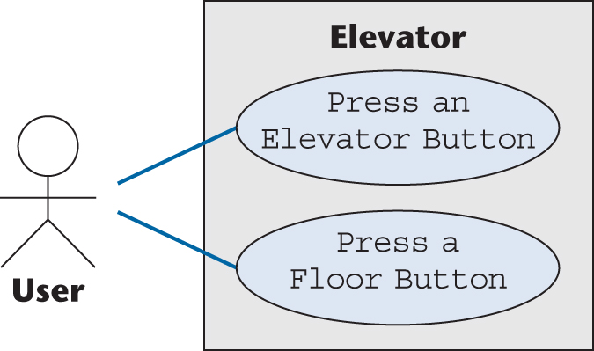
13.4 기능적 모델링: Elevator Problem Case Study
Use Cases
엘리베이터 문제에 대한, 오직 두 가지만의 사용 경우
Press an Elevator Button, and
Press a Floor Button

Slide 15
13.4 기능적 모델링: Elevator Problem Case Study
Scenarios
유스 케이스는 전체 기능성의 일반적인 서술을 제공
시나리오는 use case의 특정 인스턴스(instance)
OOA 팀은 모델화된 시스템의 행위를 완전히 간파할 수 있을 정도의 충분한 시나리오들을 연구

Slide 16
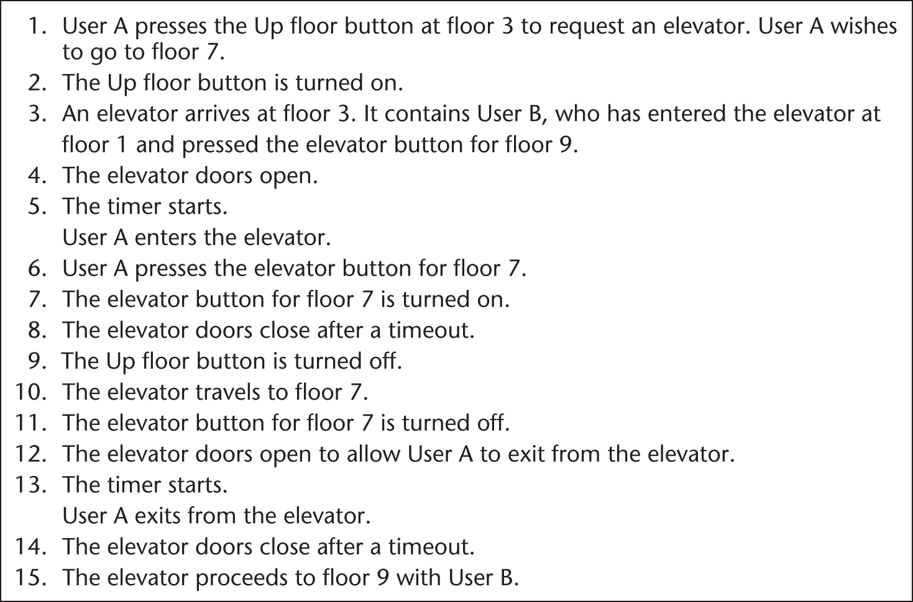
13.4 기능적 모델링: Elevator Problem Case Study
Normal Scenario: Elevator Problem

Slide 17
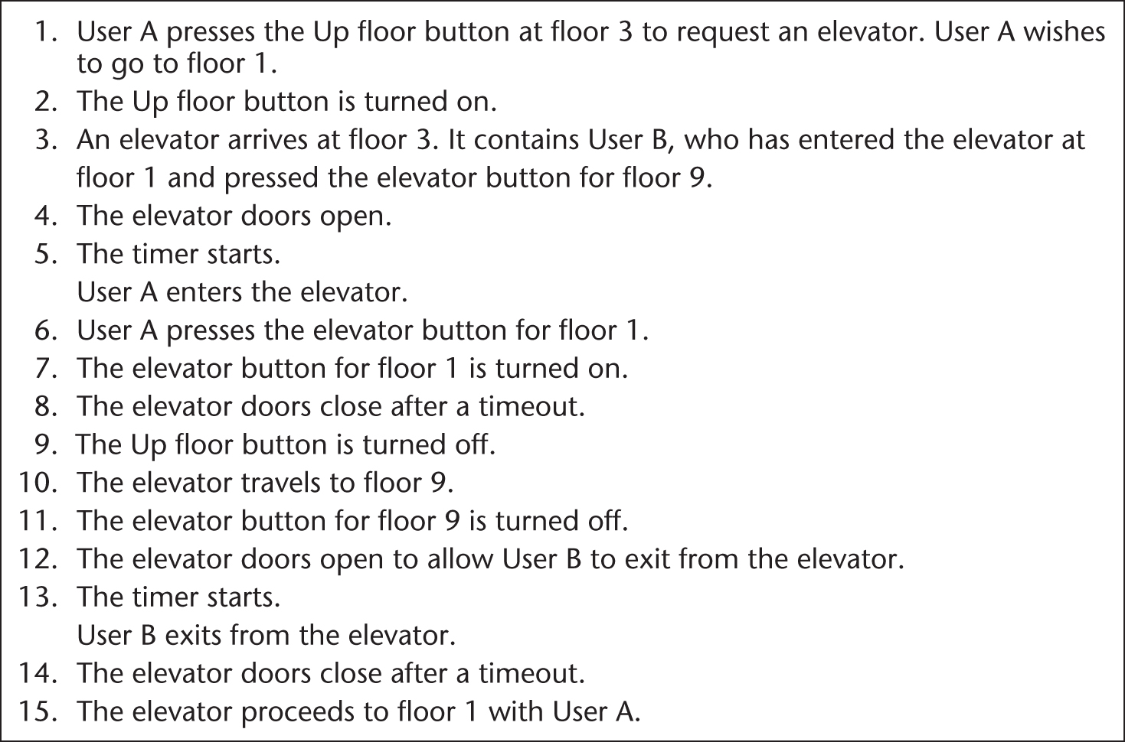
13.4 기능적 모델링: Elevator Problem Case Study
Exception Scenario: Elevator Problem

Slide 18
13.5 엔티티 클래스 모델링: Elevator Problem Case Study
The Elevator Problem Case Study
엔티티 클래스들과 이들의 속성들이 추출
UML 클래스 다이어그램으로 표현
One alternative: 유스 케이스들로부터 추출
Possible danger: 지나치게 많은 후보 엔티티 클래스들을 추출
후보 엔티티 클래스를 제거하는 일이 새로운 엔티티 클래스를 추가하는 일보다 어려움
Other alternatives:
CRC cards
Noun extraction

Slide 19
13.5 엔티티 클래스 모델링: Elevator Problem Case Study
명사 추출법(1/3)
Stage 1. 한 단락으로 소프트웨어 프로덕트를 서술
엘리베이터 문제 사례연구를 수행하는 경우 이를 다음과 같이 한 단락(paragraph)으로 정의
Buttons in Elevators and on the floors control the movement of n Elevators in a building with m floors. Buttons illuminate when pressed to request the Elevator to stop at a specific floor; the illumination is canceled when the request has been satisfied. When an Elevator has no requests, it remains at its current floor with its doors closed

Slide 20
13.5 엔티티 클래스 모델링: Elevator Problem Case Study
명사 추출법(2/3)
Stage 2. 명사 식별
비정형 전략으로 명사를 추출(문제의 경계 밖에 있는 것은 제외)
이들 명사들을 후보 엔티티 클래스들로 사용
Buttons in Elevators and on the floors control the movement of n Elevators in a building with m floors. Buttons illuminate when pressed to request the Elevator to stop at a specific floor; the illumination is canceled when the request has been satisfied. When an Elevator has no requests, it remains at its current floor with its doors closed

Slide 21
13.5 엔티티 클래스 모델링: Elevator Problem Case Study
명사 추출법(3/3)
명사
button, Elevator, floor, movement, building, illumination, request, door
경계 밖에 있는 floor, building, door은 제외
남은 명사 중 movement, illumination, request는 추상명사
후보 엔티티 클래스:
Elevator Class and Button Class
Subclasses:
Elevator Button Class and Floor Button Class

Slide 22
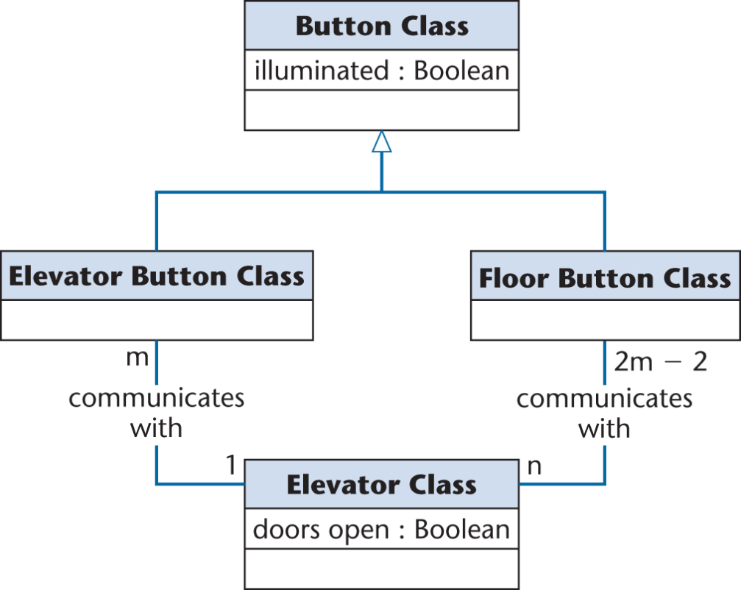
13.5 엔티티 클래스 모델링: Elevator Problem Case Study
클래스 다이어그램의 첫 번째 반복
Problem
실제로는 Buttons들은 엘리베이터와 직접 통신하지 않음
추가적으로 필요한 클래스: Elevator Controller Class

Slide 23
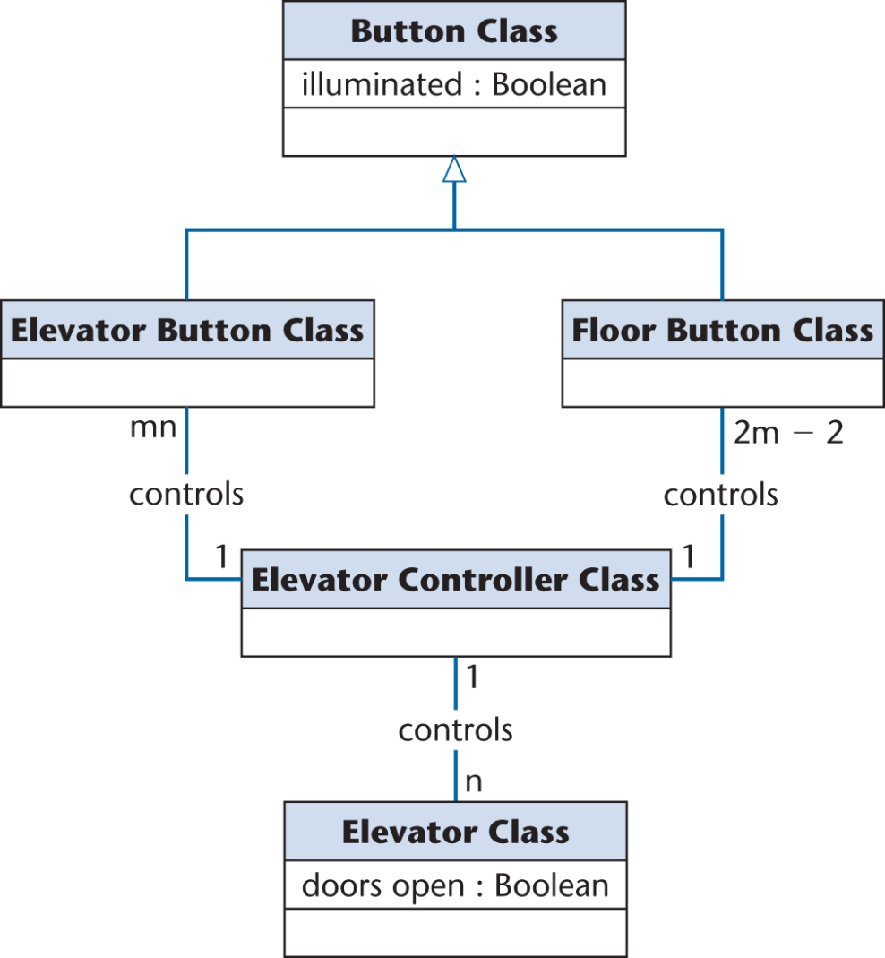
13.5 엔티티 클래스 모델링: Elevator Problem Case Study
클래스 다이어그램의 두 번째 반복
모든 관계는 1 대 N
의도적으로 설계된 동작을 쉽게 구현

Slide 24
13.5 엔티티 클래스 모델링: Elevator Problem Case Study
CRC Cards
Used since 1989 for OOA
각 클래스에 대한 카드 작성을 보임
Name of Class
Functionality (Responsibility)
List of classes it invokes (Collaboration)
최근의 CRC 카드는 전체 단계가 자동화
CASE 툴들은 화면에서 CRC 카드를 작성하고 수정하는 컴포넌트를 가짐

Slide 25
13.5 엔티티 클래스 모델링: Elevator Problem Case Study
CRC Cards
Strength
팀이 활용할 경우 멤버들간의 상호작용으로 속성들이나 메소드들이 클래스에 누락되었는지 잘못된 항목인지를 알려줌
Weakness
팀 멤버들이 관련 어플리케이션 도메인에 충분한 경험을 갖고 있지 않은 경우 적절하지 않음
개발자들이 이미 많은 클래스들을 결정했고, 그들의 책임과 협업에 대한 좋은 아이디어를 가지고 있다면 CRC 카드들은 프로세스를 완료하고 모든 결과가 정확하다고 확신할 수 있는 아주 우수한 방법

Slide 26
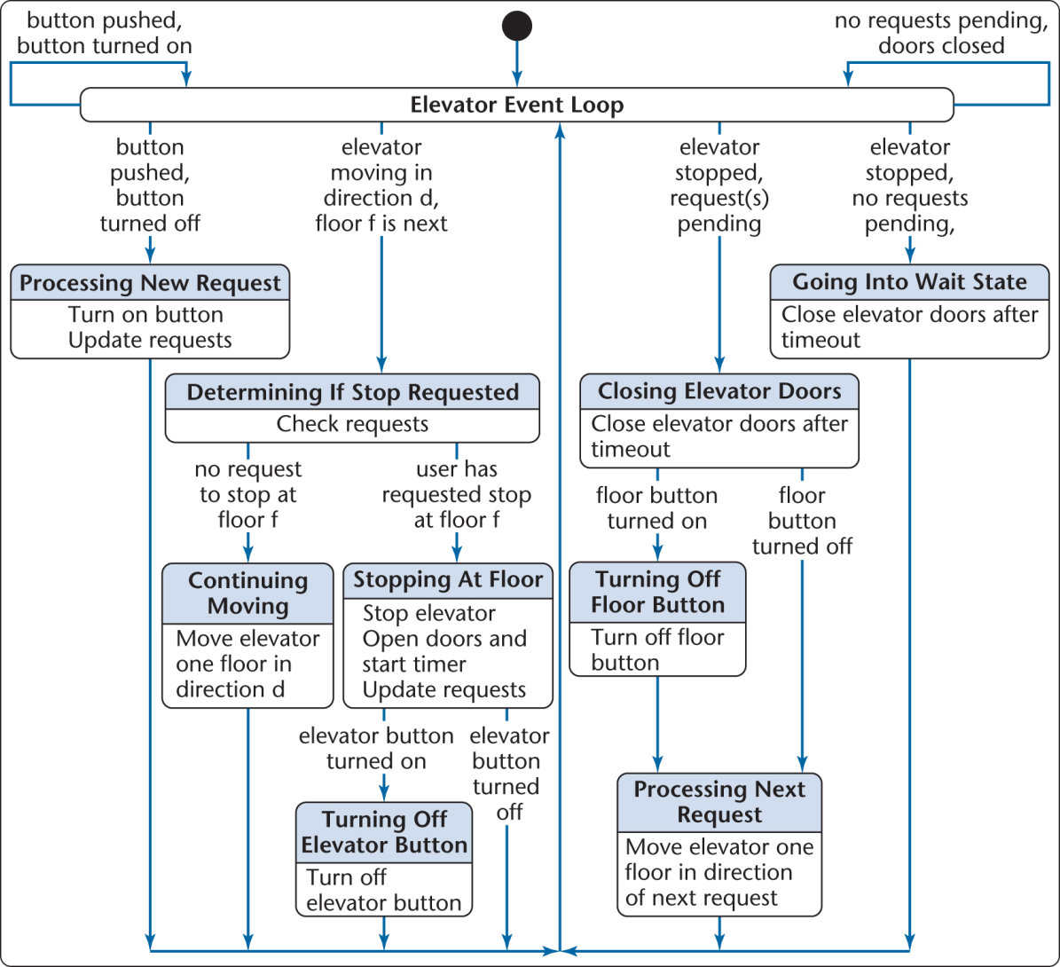
13.6 동적 모델링: The Elevator Problem Case Study
Dynamic Modeling
UML statechart 작성
State, event, 그리고 predicate는 상태차트를 통해 배포

Slide 27
13.6 동적 모델링: The Elevator Problem Case Study
Dynamic Modeling
12.7절의 FSM의 것과 다소 유사하지만 의미는 다름
FSM은 정형 기법의 한 예
STD(state transition diagram) 자체는 구축할 프로덕트의 완전한 표현은 아님
대신에 이 모델은 주어진 형식인 전이 규칙들의 집합으로 구성
특정 시나리오를 고려
상태챠트는 시나리오의 이벤트를 모델링하여 구성

Slide 28
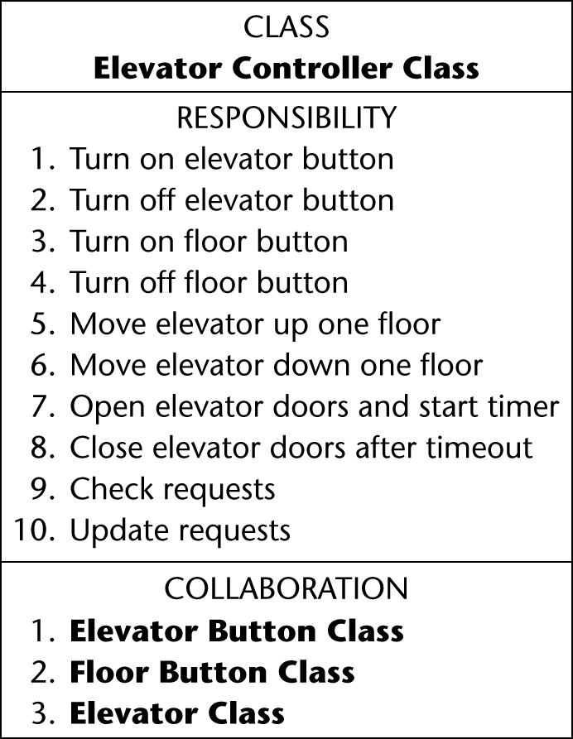
13.7 테스트 워크플로: Object-Oriented Analysis
The Test Workflow
클래스 Elevator Controller에 대한 CRC 카드의 첫 번째 반복

Slide 29
13.7 테스트 워크플로: Object-Oriented Analysis
CRC Cards
책임(Responsibility)
1. Turn on Elevator button
이 명령은 객체-지향 패러다임에서 매우 부적절
책임-기반 설계(responsibility-driven design) : Elevator Button 클래스의 객체(인스턴스)들은 자신을 켜고(on) 끄는데(off) 대한 일을 담당
정보은닉(information hiding) : Elevator Controller Class는 버튼을 켜는데 필요한 Elevator Button Class의 내부에 대한 지식을 갖고 있지 않음
수정된 책임(Responsibility)
1. Turn on Elevator button 을
다음과 같이 변경
1. Send message to Elevator Button Class to turn itself on

Slide 30
13.7 테스트 워크플로: Object-Oriented Analysis
CRC Cards
클래스를 못보고 넘어가는 경우
엘리베이터 문의 상태를 가지고 실행 중 변경(클래스 특성)
클래스 Elevator Doors Class를 추가
안전 사항을 고려
CRC card 수정

Slide 31
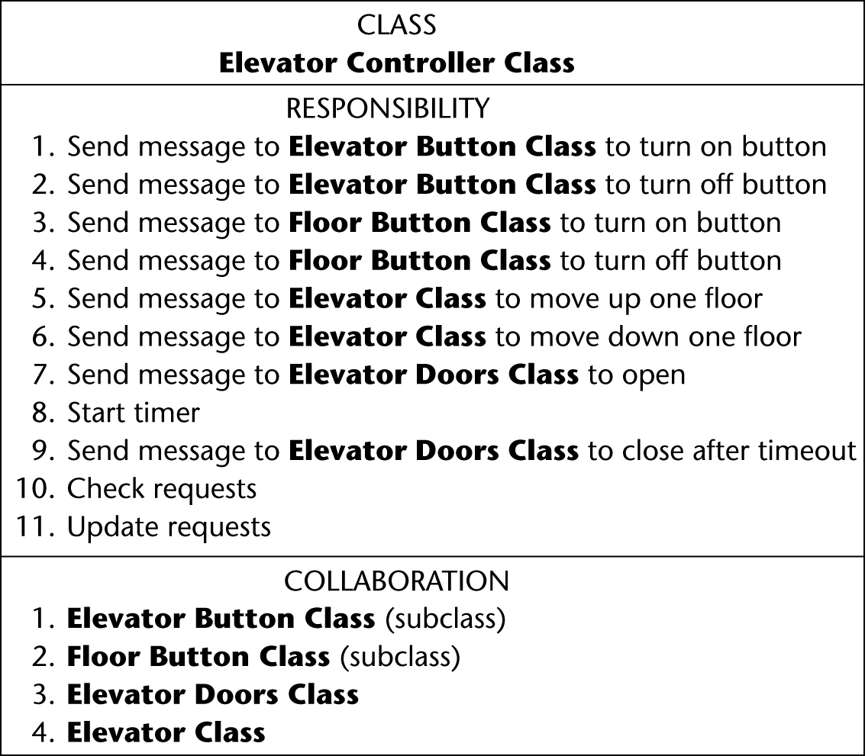
13.7 테스트 워크플로: Object-Oriented Analysis
CRC 카드의 두 번째 반복

Slide 32
13.7 테스트 워크플로: Object-Oriented Analysis
CRC Cards
클래스 다이어그램을 수정하면,
Use-case diagram (no change)
Class diagram (see the next slide)
Statecharts
Scenarios (see the slide after the next slide)

Slide 33
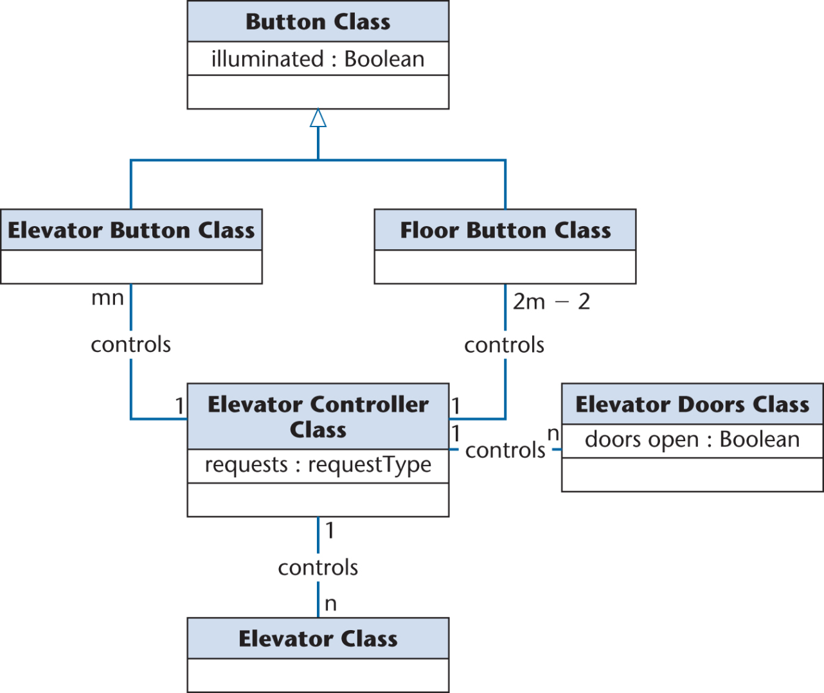
13.7 테스트 워크플로: Object-Oriented Analysis
클래스 다이어그램의 세 번째 반복

Slide 34
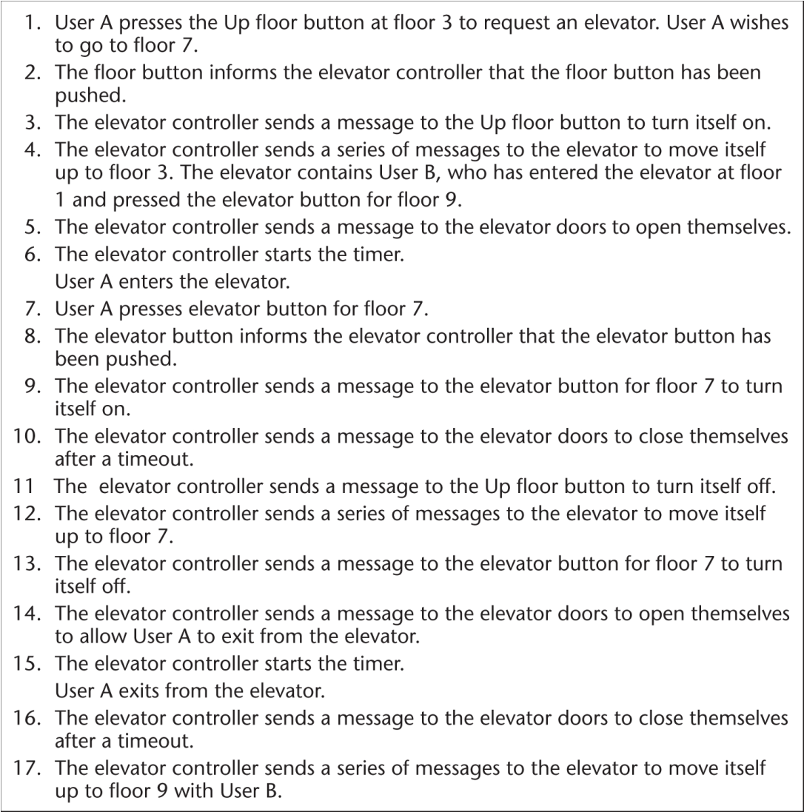
13.7 테스트 워크플로: Object-Oriented Analysis
표준 시나리오의 두 번째 반복:

Slide 35
13.7 테스트 워크플로: Object-Oriented Analysis
클래스 다이어그램의 세 번째 반복의 심각한 문제 :
클래스 Elevator Controller는 전체 보여주기를 실행
“God class”라 부르는 예제
이 클래스는 너무 많은 정보를 노출
너무 많은 제어를 가짐
아키텍처의 이런 타입은 잘 알려진 안티패턴(anti pattern), 또는 해야할 패턴

Slide 36
13.7 테스트 워크플로: Object-Oriented Analysis
분산화, 분산화된 아키텍처
배포 관리
하나의 중앙 엘리베이터 컨트롤러를 가짐

Slide 37
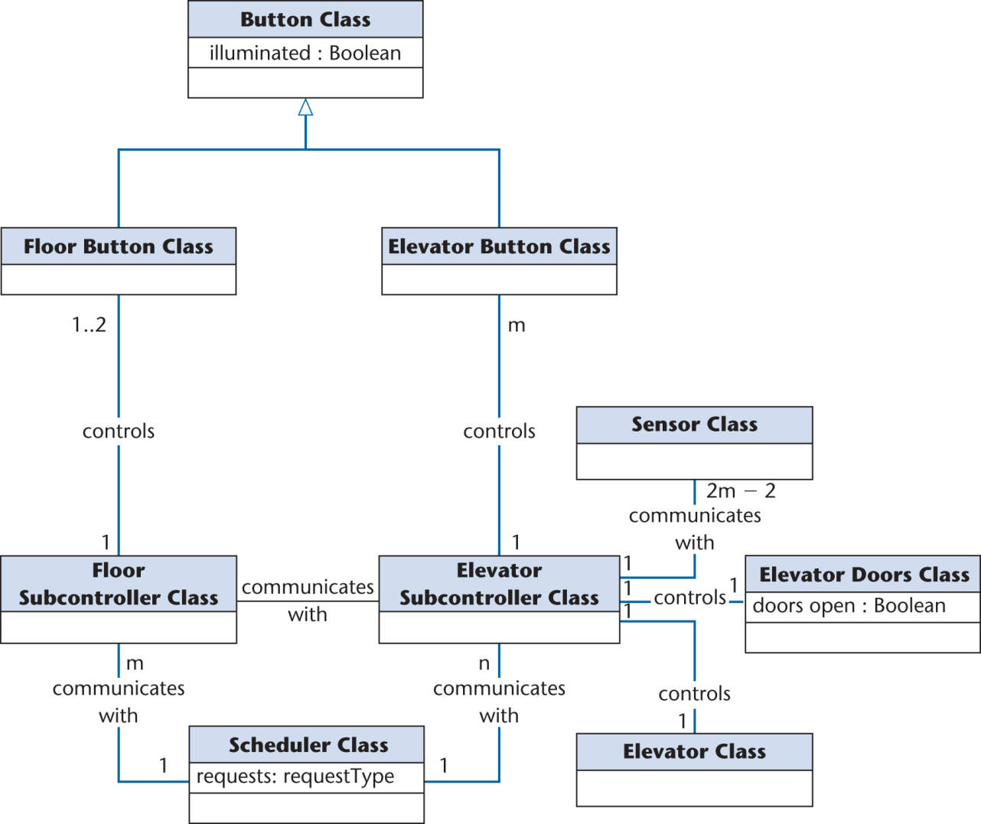
13.7 테스트 워크플로: Object-Oriented Analysis
클래스 다이어그램의 네 번째 반복

Slide 38
13.7 테스트 워크플로: Object-Oriented Analysis
Distributed Decentralized Architecture(1/3
n 엘리베이터의 각각은 지금 자신의 엘리베이터 보조제어기를 가짐
m 층의 각각은 자신의 층 보조제어기(sub-controller)를 가짐
m+n 보조제어기들은 모두 요청을 처리하는 스케줄러와 통신

Slide 39
13.7 테스트 워크플로: Object-Oriented Analysis
Distributed Decentralized Architecture(2/3)
Floor Button Class는 해당하는 버튼이 눌러졌을 때 그것에 대한 정보를 제공하는, 해당 Floor Subcontroller Class 객체를 제어
Elevator Subcontroller Class에 의해서 Elevator Button Class은 제어

Slide 40
13.7 테스트 워크플로: Object-Oriented Analysis
Distributed Decentralized Architecture(3/3)
각 엘리베이터 축에 각 층에는 위와 아래로 총 2m-2개의 센서
Elevator Class 객체가 (위나 아래로 이동) 한 층에 가까워질 때
해당 Sensor Class 객체는 Elevator Subcontroller Class 객체에 메시지 전송
UML 다이어그램은 클래스 다이어그램의 네 번째 반복을 반영하기 위해 갱신

Slide 41
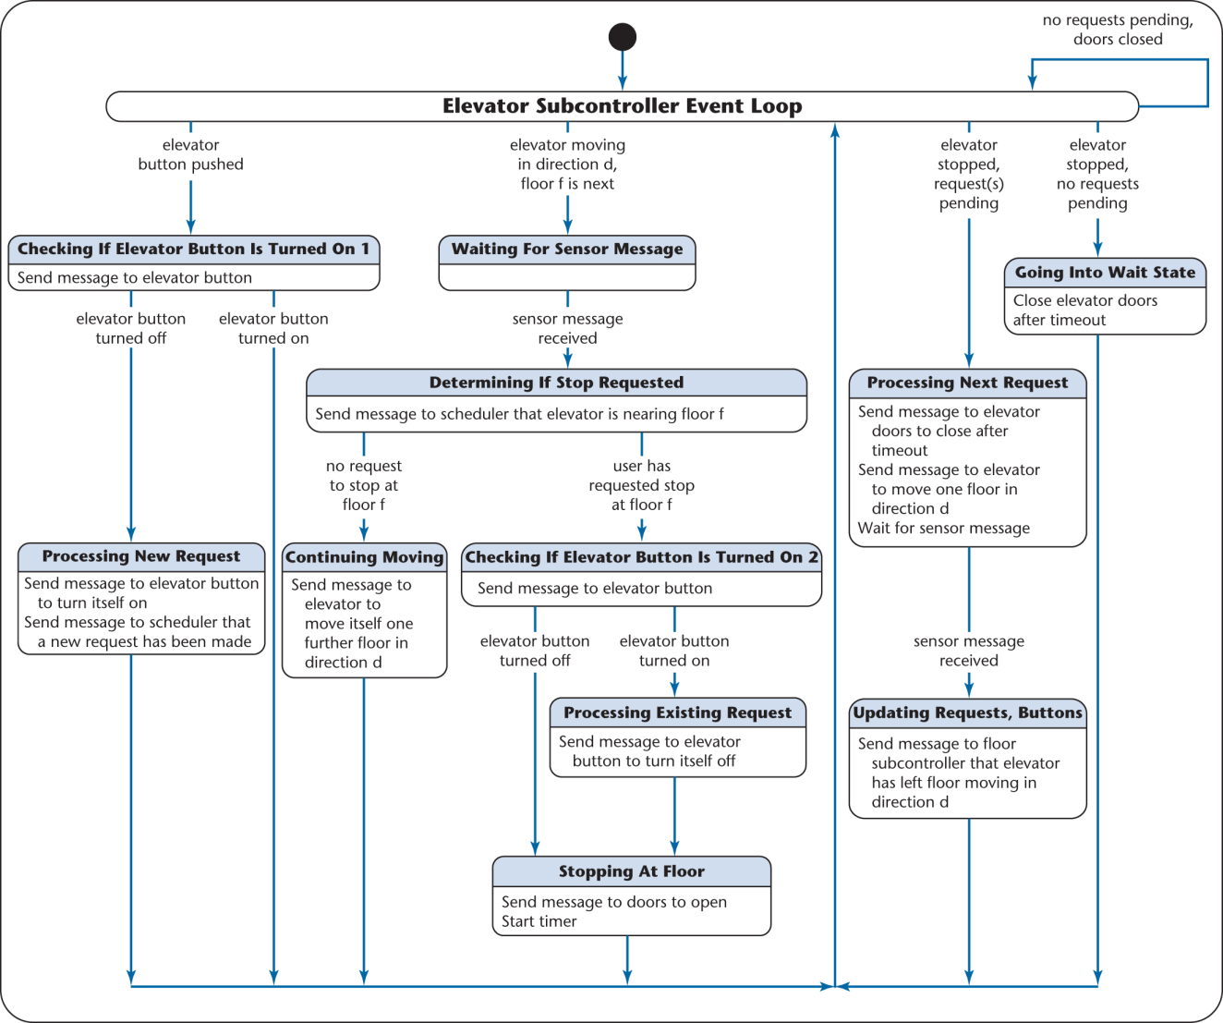
13.7 테스트 워크플로: Object-Oriented Analysis
Elevator Subcontroller Class에 대한 상태차트의 첫 번째 반복

Slide 42
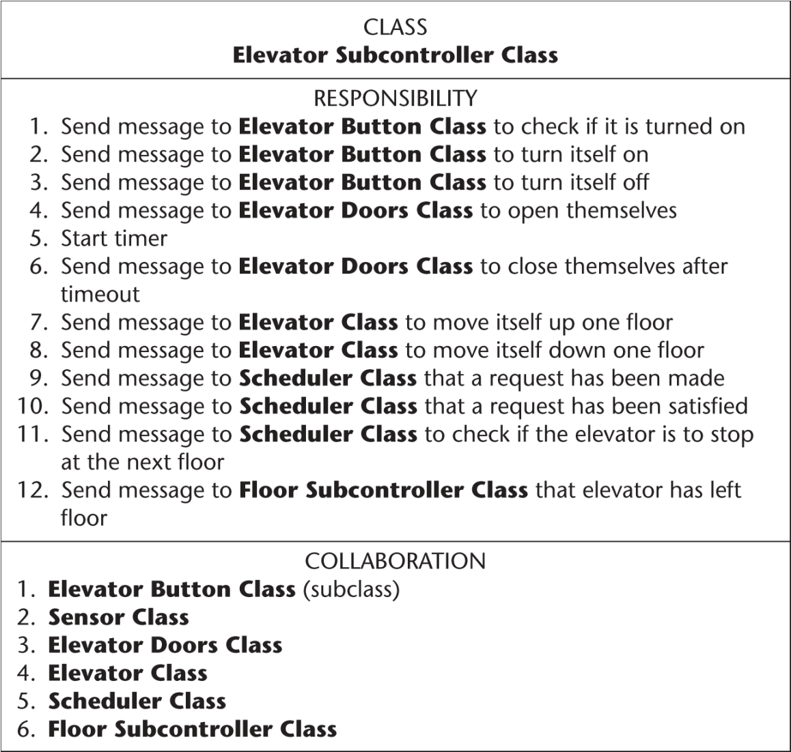
13.7 테스트 워크플로: Object-Oriented Analysis
Elevator Subcontroller Class에 대한 CRC 카드

Slide 43
13.7 테스트 워크플로: Object-Oriented Analysis
OOA: Elevator Problem
The object-oriented analysis is now fine
We should rather say:
The object-oriented analysis is fine for now
객체-지향 설계 워크플로동안 객체-지향 분석 워크플로로 돌아가고 하나 또는 그 이상의 분석 산출물들은 교정이 필요

Slide 44
13.8 경계와 콘트롤 클래스들 추출
Boundary and Control Classes
경계 클래스들은 추출하기 쉬움
입력 화면
출력 화면
출력 보고서
콘트롤 클래스(control class)들도 보편적으로 경계 클래스들 처럼 추출이 쉬움
일반적으로 각 중요한 계산은 콘트롤 클래스로 모델화

Slide 45
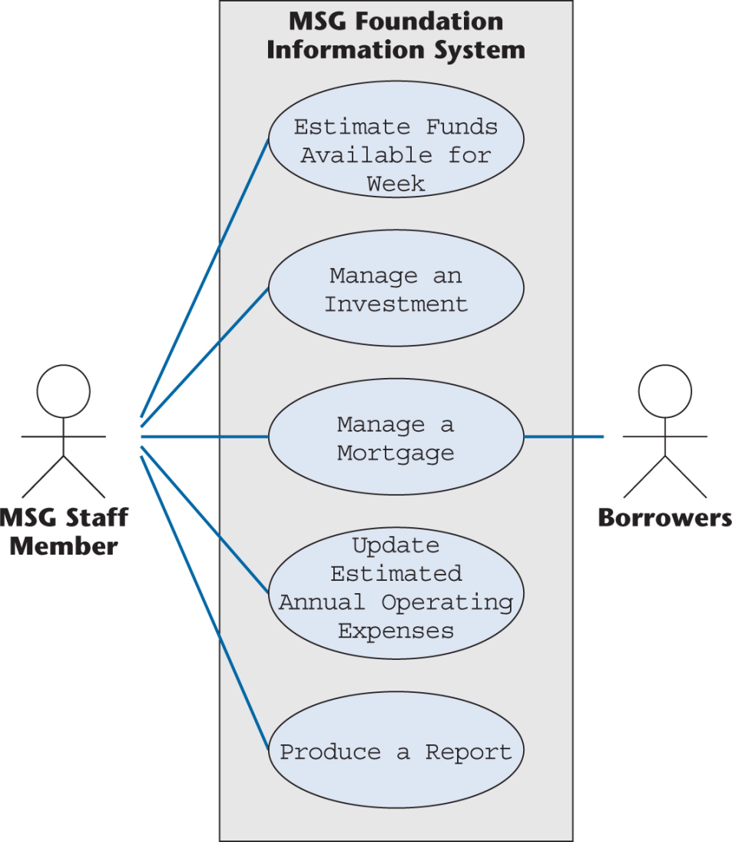
13.9 초기 기능적 모델: MSG Foundation
초기 기능적 모델
MSG Foundation 사례연구에 대한 유스 케이스 다이어그램의 일곱 번째 반복

Slide 46
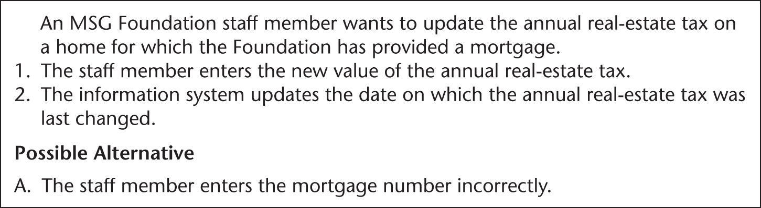
13.9 초기 기능적 모델: MSG Foundation
Use Case Manage a Mortgage
첫 번째 확장된 시나리오

Slide 47
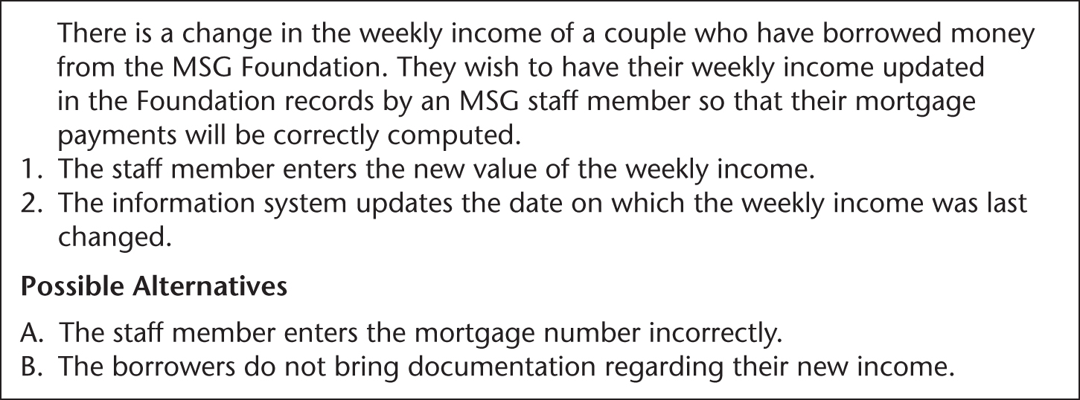
13.9 초기 기능적 모델: MSG Foundation
Use Case Manage a Mortgage
두 번째 확장된 시나리오

Slide 48
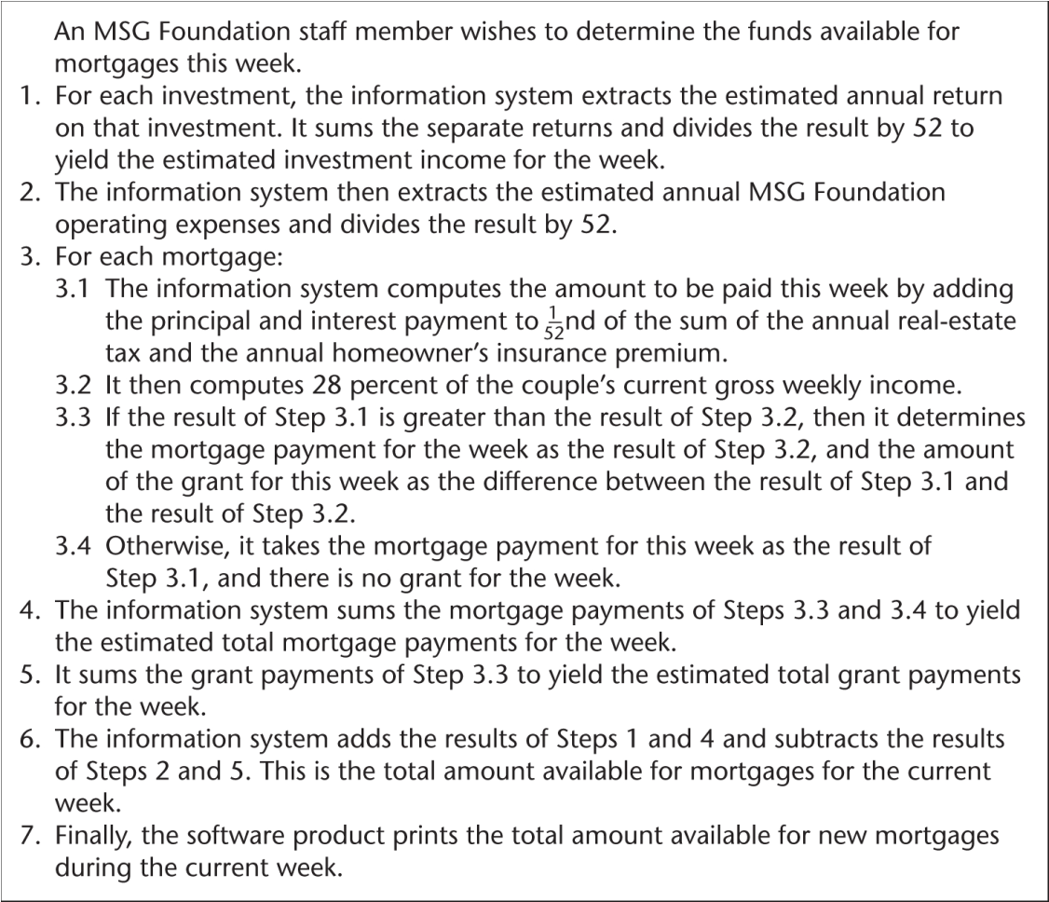
13.9 초기 기능적 모델: MSG Foundation
Use Case Estimate Funds Available for Week
One possible scenario

Slide 49
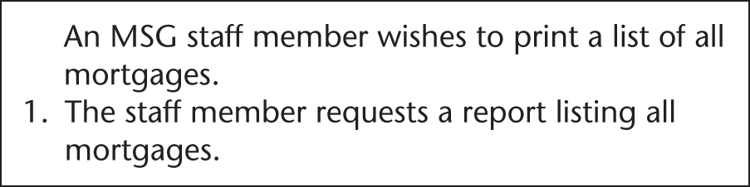
13.9 초기 기능적 모델: MSG Foundation
Use Case Produce a Report
One possible scenario

Slide 50
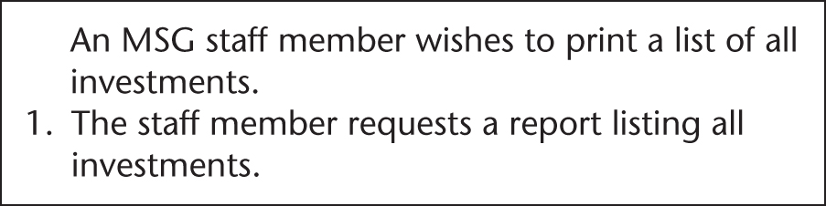
13.9 초기 기능적 모델: MSG Foundation
Use Case Produce a Report
Another possible scenario

Slide 51
13.10 초기 클래스 다이어그램: MSG Foundation
The Initial Class Diagram
엔티티 클래스들을 추출하고 그들의 상호관계를 결정
그들의 속성들을 찾는 것
이 단계를 시작하는 최선의 방안은 2단계 명사 추출 방법

Slide 52
13.10 초기 클래스 다이어그램: MSG Foundation
Noun Extraction: MSG Foundation
Stage 1: 소프트웨어 프로덕트를 한 문단으로 서술
Weekly reports are to be printed showing how much money is available for mortgages. In addition, lists of investments and mortgages must be printed on demand.
Stage 2: 이 문단에서 명사들을 식별
Weekly reports are to be printed showing how much money is available for mortgages. In addition, lists of investments and mortgages must be printed on demand.
명사는 report, money, mortgage, list, investment

Slide 53
13.10 초기 클래스 다이어그램: MSG Foundation
Noun Extraction: MSG Foundation
명사 report와 list은 제외
엔티티 클래스로 보지 않음
명사 money 는 추상명사
두 개의 후보 엔티티 클래스만 존재
Mortgage Class
Investment Class

Slide 54
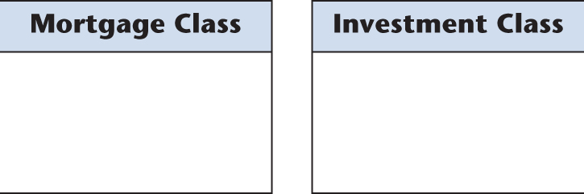
13.10 초기 클래스 다이어그램: MSG Foundation
초기 클래스 다이어그램의 첫 번째 반복

Slide 55
13.10 초기 클래스 다이어그램: MSG Foundation
초기 클래스 다이어그램의 두 번째 반복
두 개의 엔티티 클래스들에서 수행되는 오퍼레이션들
삽입, 삭제, 수정
두 번째 반복은 요구사항을 출력하는 두 가지 엔티티의 멤버들을 모두 보여줌
Mortgage Class와 Investment Class는 subclasses
Asset Class는 superclass

Slide 56
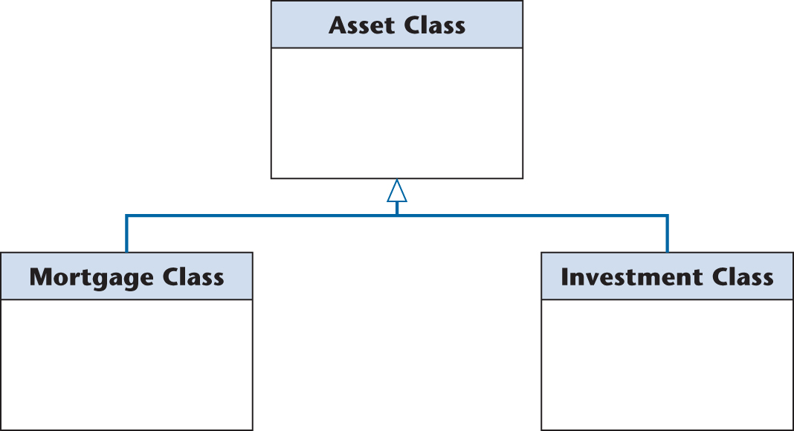
13.10 초기 클래스 다이어그램: MSG Foundation
초기 클래스 다이어그램의 두 번째 반복

Slide 57
13.10 초기 클래스 다이어그램: MSG Foundation
Back to the Requirements Workflow
현재 Manage a Mortgage와 Manage an Investment를 포함하여 다섯 개의 유스 케이스를 가짐
두 가지 유스 케이스를 단일 유스 케이스인 Manage an Asset 로 합칠 수 있음

Slide 58
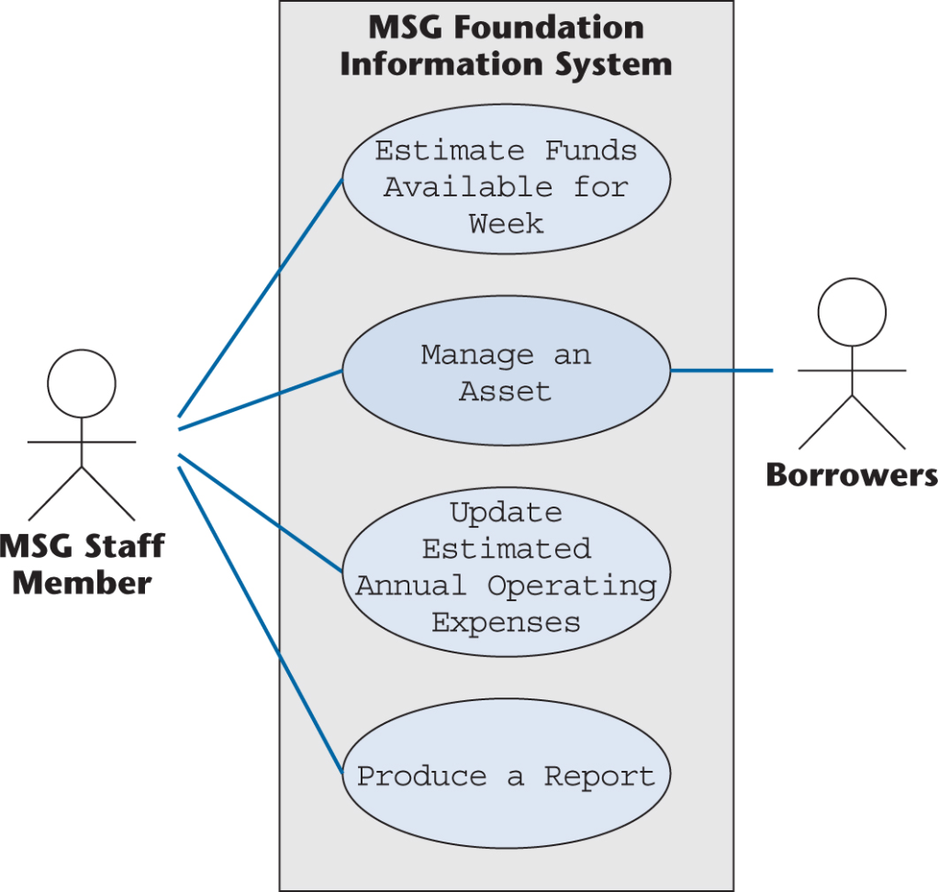
13.10 초기 클래스 다이어그램: MSG Foundation
유스 케이스 다이어그램의 여덟 번째 반복
새로운 유스 케이스는 음영처리

Slide 59
13.10 초기 클래스 다이어그램: MSG Foundation
Initial Class Diagram
마지막으로, 클래스 다이어그램 각 클래스의 속성을 추가
MSG 재단 사례 연구의 경우 결과는 다음 슬라이드에 표시
각 상자의 아래쪽에 빈 사각형은 나중에 그 클래스의 작업으로 채움

Slide 60
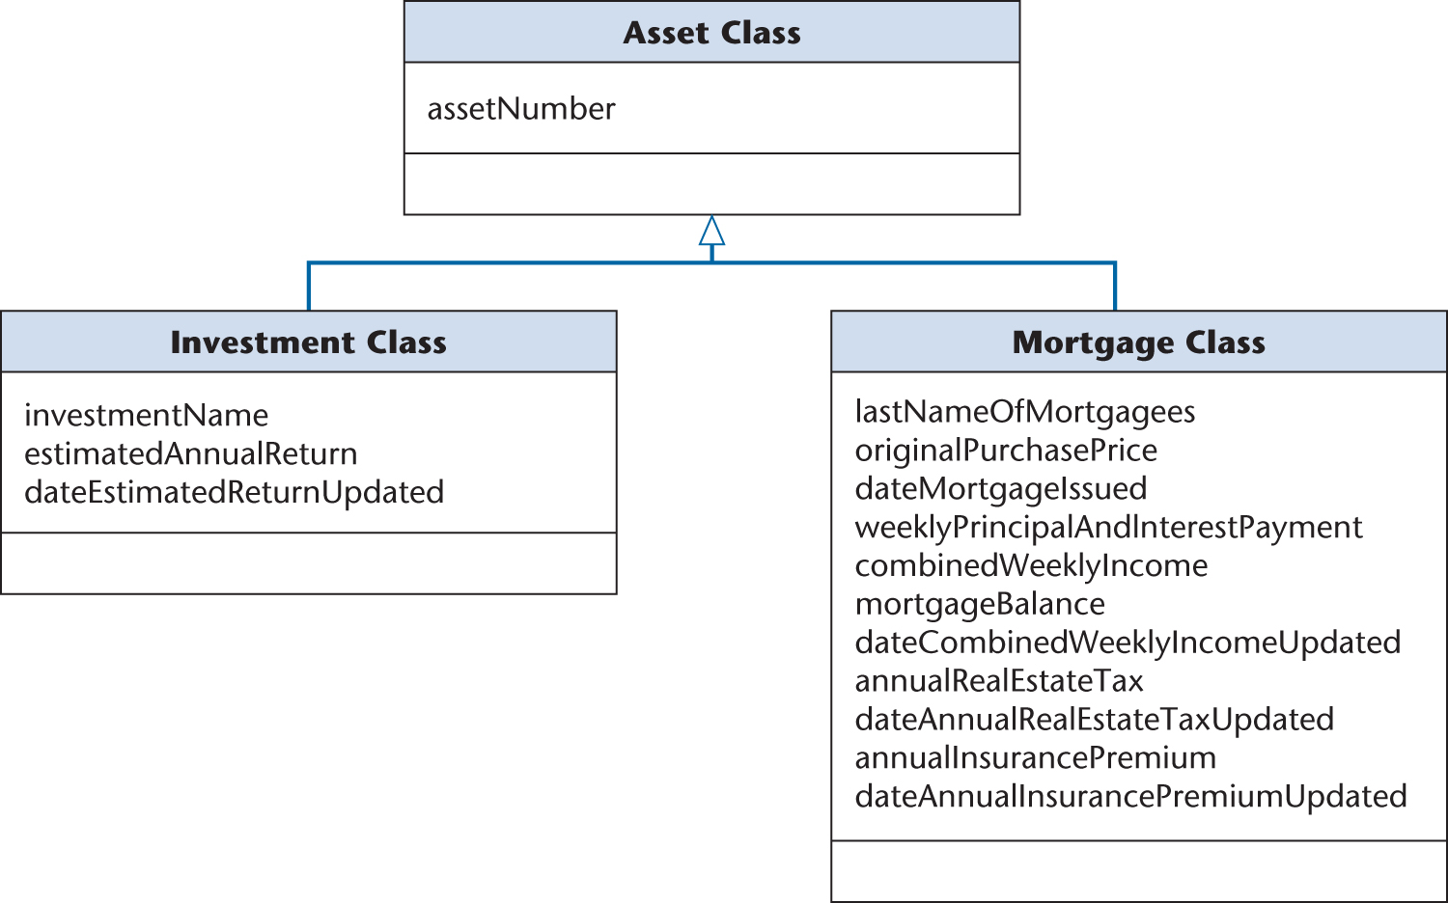
13.10 초기 클래스 다이어그램: MSG Foundation
초기 다이어그램의 두 번째 반복

Slide 61
13.10 초기 클래스 다이어그램: MSG Foundation
반복과 점진
“반복과 점진”구절은 현재까지 개발되었던 것을 축소시킬 가능성을 포함
감소하는 두 가지 이유
첫 번째는 만약 실수로 만들어 졌다면
이것을 수정하는 최선의 방법은 소프트웨어 프로덕트의 이전 버전으로 되돌아가기
부정확하게 수행된 단계를 수행하는 더 나은 방법을 찾는 것
두 번째는 현재까지 모델들의 재조직화의 결과에 따라, 하나 이상의 산출물들이 불필요해지는 경우

Slide 62
13.11 초기 동적 모델: MSG Foundation
초기 동적 모델
객체지향 분석의 세 번째 단계는 동적 모델링(dynamic modeling)
이 단계에서 상태차트(statechart)는 상태에서 상태로 전이를 하게 하는 이벤트를 지시하는 시스템에 의해 또는 시스템에 수행되는 모든 오퍼레이션을 반영해서 작성
관련된 오퍼레이션들에 관한 정보의 주요 소스는 시나리오

Slide 63
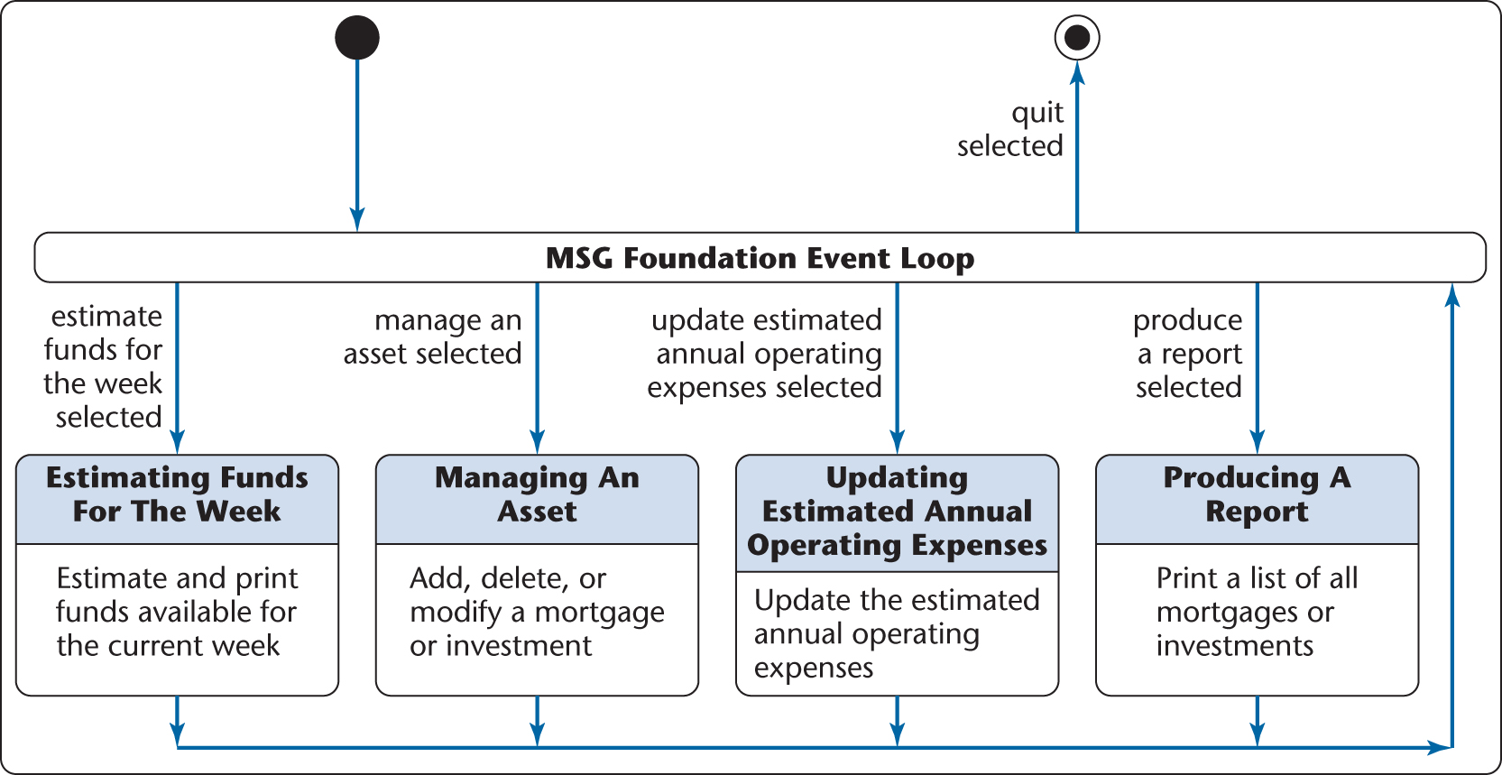
13.11 초기 동적 모델: MSG Foundation
The Initial Dynamic Model

Slide 64
13.11 초기 동적 모델: MSG Foundation
The Initial Dynamic Model
상태차트는 MSG Foundation 사례연구의 오퍼레이션들을 반영
왼쪽 상단에 있는 원은 초기 상태, statechart의 시작 지점
상단에 작은 검은색 동그라미가 들어있는 흰색 원은 최종 상태
초기 및 최종 상태 이외의 상태는 둥근 모서리와 직사각형으로 표시
화살표는 상태에서 상태로 가능한 전환을 나타냄

Slide 65
13.11 초기 동적 모델: MSG Foundation
The Initial Dynamic Model
MSG Foundation Event Loop 상태에서, 다섯 개의 이벤트 중 한 곳만 발생
MSG 스탭 멤버는 다섯 개 명령 중에 하나만 제기
다섯 개의 명령은 다음과 같음:
estimate funds for the week
manage an asset
update estimated annual operating expenses
produce a report, or
quit

Slide 66
13.11 초기 동적 모델: MSG Foundation
The Initial Dynamic Model
이들 가능성은 다섯 개의 이벤트로 구분
estimate funds for the week selected
manage an asset selected
update estimated annual operating expenses selected
produce a report selected, and
quit selected
이벤트는 상태들 간의 전이를 야기

Slide 67
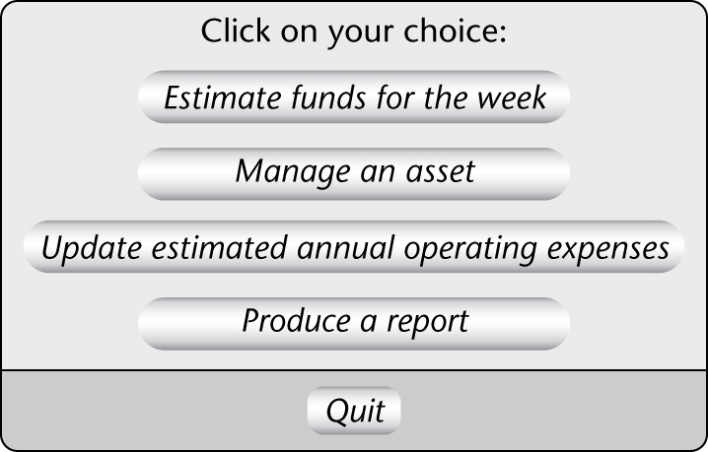
13.11 초기 동적 모델: MSG Foundation
The Initial Dynamic Model
MSG의 직원이 메뉴를 클릭하여 옵션을 선택
이 그래픽 사용자 인터페이스 (GUI)는 특별한 소프트웨어가 필요

Slide 68
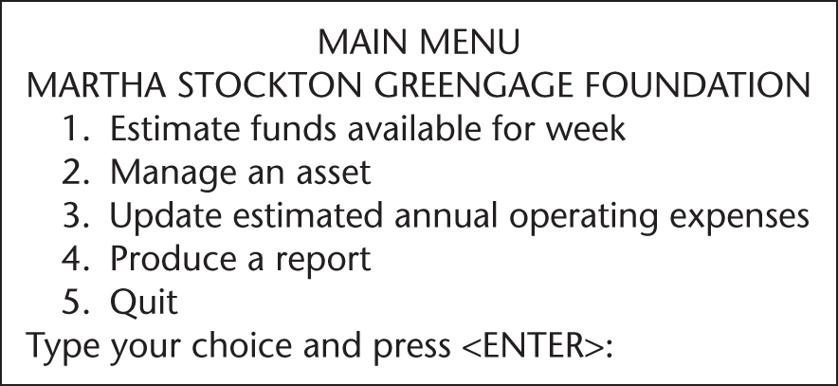
13.11 초기 동적 모델: MSG Foundation
The Initial Dynamic Model
모든 컴퓨터에서 실행할 수 있는 텍스트 사용자 인터페이스

Slide 69
13.12 엔티티 클래스들 개정하기: MSG Foundation
Revising the Entity Classes
초기 기능적 모델, 초기 클래스 다이어그램, 초기 동적 모델 완성
세 가지 모델의 점검은 어떤 것이 간과되었는지를 알려줌
초기 상태챠트를 보고 Update Estimated Annual Operating Expenses상태를 고려
이 오퍼레이션은 추정된 연간 운영비의 현재 값인 데이터 상에서 수행

Slide 70
13.12 엔티티 클래스들 개정하기: MSG Foundation
Revising the Entity Classes
추정된 연간 운영비를 어디서 찾을 것인가?
하나의 Asset Class와 그것의 두 서브클래스들만 존재
해당 클래스나 그것의 서브클래스의 인스턴스의 속성
둘 다 예상 연간 운영 비용을 저장하기위한 적절

Slide 71
13.12 엔티티 클래스들 개정하기: MSG Foundation
Revising the Entity Classes
해결방안은 다른 엔티티 클래스는 저장될 수 있는 추정된 연간 운영비들의 값을 필요
다른 값들도 저장
새로운 클래스 MSG Application Class는 그림 상단에 보여지는 다양한 속성들이 저장될 수 있도록 도입
MSG Application Class는 소프트웨어 프로덕트의 나머지의 실행을 시작하는 태스크가 할당

Slide 72
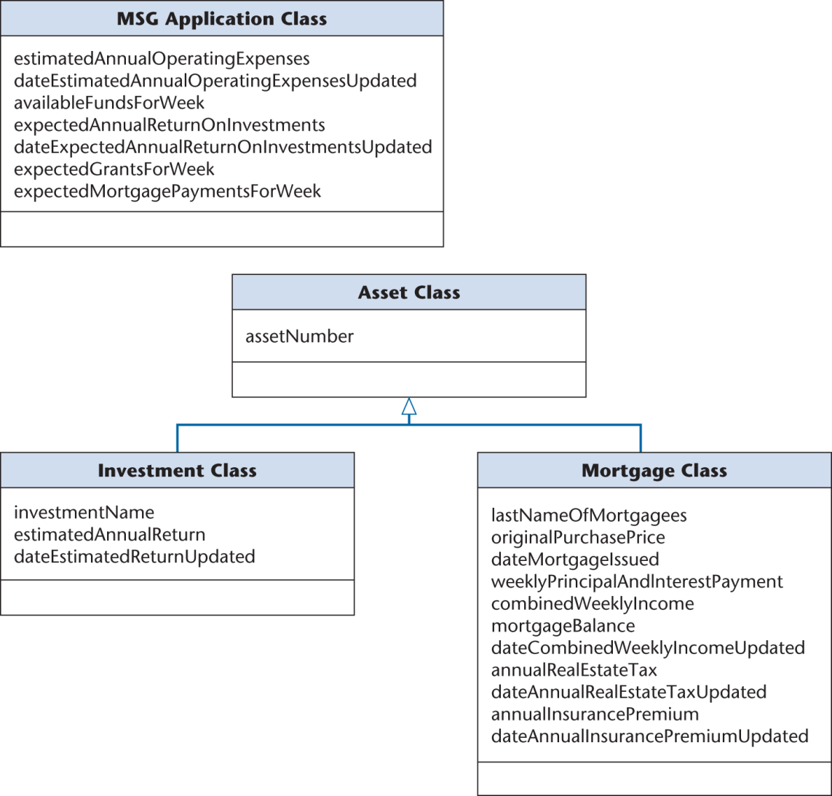
13.12 엔티티 클래스들 개정하기: MSG Foundation
Third Iteration of the Initial Class Diagram: MSG Foundation
MSG Application Class 외에 다른 속성을 가짐
Assets에 포함되는 속성

Slide 73
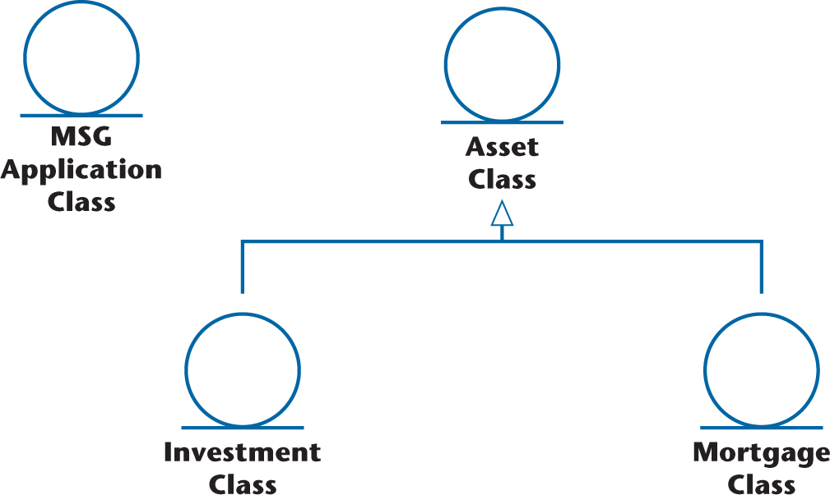
13.12 엔티티 클래스들 개정하기: MSG Foundation
Third Iteration of the Initial Class Diagram: MSG Foundation
프로토타입을 표시하는 클래스 다이어그램

Slide 74
13.13 경계 클래스들 추출하기: MSG Foundation
Extracting the Boundary Classes
경계 클래스들을 추출하는 것은 엔티티 클래스 추출보다 쉬움
엔티티 클래스들은 일반적으로 상호연관성을 가짐
반면에 각 입력 화면, 출력 화면, 인쇄된 보고서는 보통 독립된 경계 클래스들에 의해 모델화
다음과 같은 네 개의 유스 케이스를 사용할 수 있는 하나의 화면만을 가짐
Estimate Funds Available for Week
Manage an Asset
Update Estimated Annual Operating Expenses
Produce a Report
초기 클래스 추출은 오직 하나의 화면 클래스만 가짐
User Interface Class

Slide 75
13.13 경계 클래스들 추출하기: MSG Foundation
Extracting the Boundary Classes
인쇄되어야 하는 세 개의 보고서
주간 추정된 자금 보고서
모든 모기지에 대한 자산 보고서
모든 투자에 전체 목록과 같은 보고서
각각의 독립된 경계 클래스에 의해 모델화
Estimated Funds Report Class
Mortgages Report Class
Investments Report Class

Slide 76
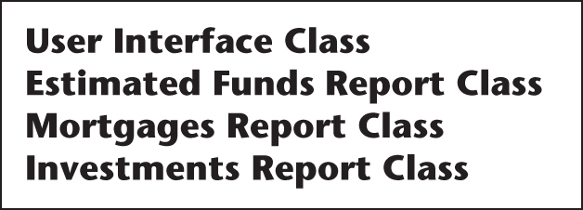
13.13 경계 클래스들 추출하기: MSG Foundation
Extracting the Boundary Classes
초기 경계 클래스

Slide 77
13.13 경계 클래스들 추출하기: MSG Foundation
초기 경계 클래스
세 개의 보고서
The purchases report
The sales report
The future trends report
각 보고서의 내용은 다름
각 보고서에 따라 별도의 경계 클래스로 모델화

Slide 78

13.14 콘트롤 클래스들 추출하기: MSG Foundation
Extracting the Control Classes
콘트롤 클래스(control class)의 추출은 쉬움
항상 콘트롤 클래스에 의해 모델화
MSG Foundation 사례 연구의 경우 단지 하나의 계산
하나의 초기 콘트롤 클래스

Slide 79
13.14 콘트롤 클래스들 추출하기: MSG Foundation
클래스 추출
다음 단계는 클래스들의 모든 세 개의 세트를 점검하는 것
엔티티 클래스들, 경계 클래스들, 콘트롤 클래스들을 점검
클래스들의 세심한 조사는 명백하게 불일치가 없게 만듦
완전한 클래스 추출을 갖게 되어 이제는 Unified Process를 다시 학습

Slide 80
13.15 유스-케이스 실현: The MSG Foundation Case Study
Use-Case Realization
유스-케이스 실현(use-case realization)
유스 케이스들을 확장시키고 정제시키는 프로세스

Slide 81
13.15 유스-케이스 실현: The MSG Foundation Case Study
Use-Case Realization
동사 realize는 적어도 다음과 같이 세 개의 다른 의미로 사용되어 혼돈스러움
Understand (“Harvey slowly began to realize that he was in the wrong classroom”);
Receive (“Ingrid will realize a profit of $45,000 on the stock transaction”); and
Accomplish (“Janet hopes to realize her dream of starting a computer company”)
문구 realize a use case에서 단어 realize는 마지막 의미로 사용
이것은 유스 케이스를 달성(또는 성취)했다는 의미

Slide 82
13.15 유스-케이스 실현: The MSG Foundation Case Study
Use-Case Realization
유스 케이스의 특정 시나리오의 실현은 상호 작용 다이어그램을 사용
시퀀스 다이어그램(sequence diagram)
협력 다이어그램(collaboration diagram)
Estimate Funds Available for Week를 고려

Slide 83
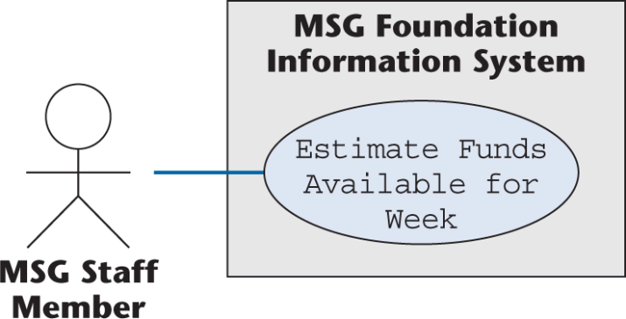
13.15 유스-케이스 실현: The MSG Foundation Case Study
Estimate Funds Available for Week Use Case
유스-케이스 다이어그램(Use-case diagram)

Slide 84
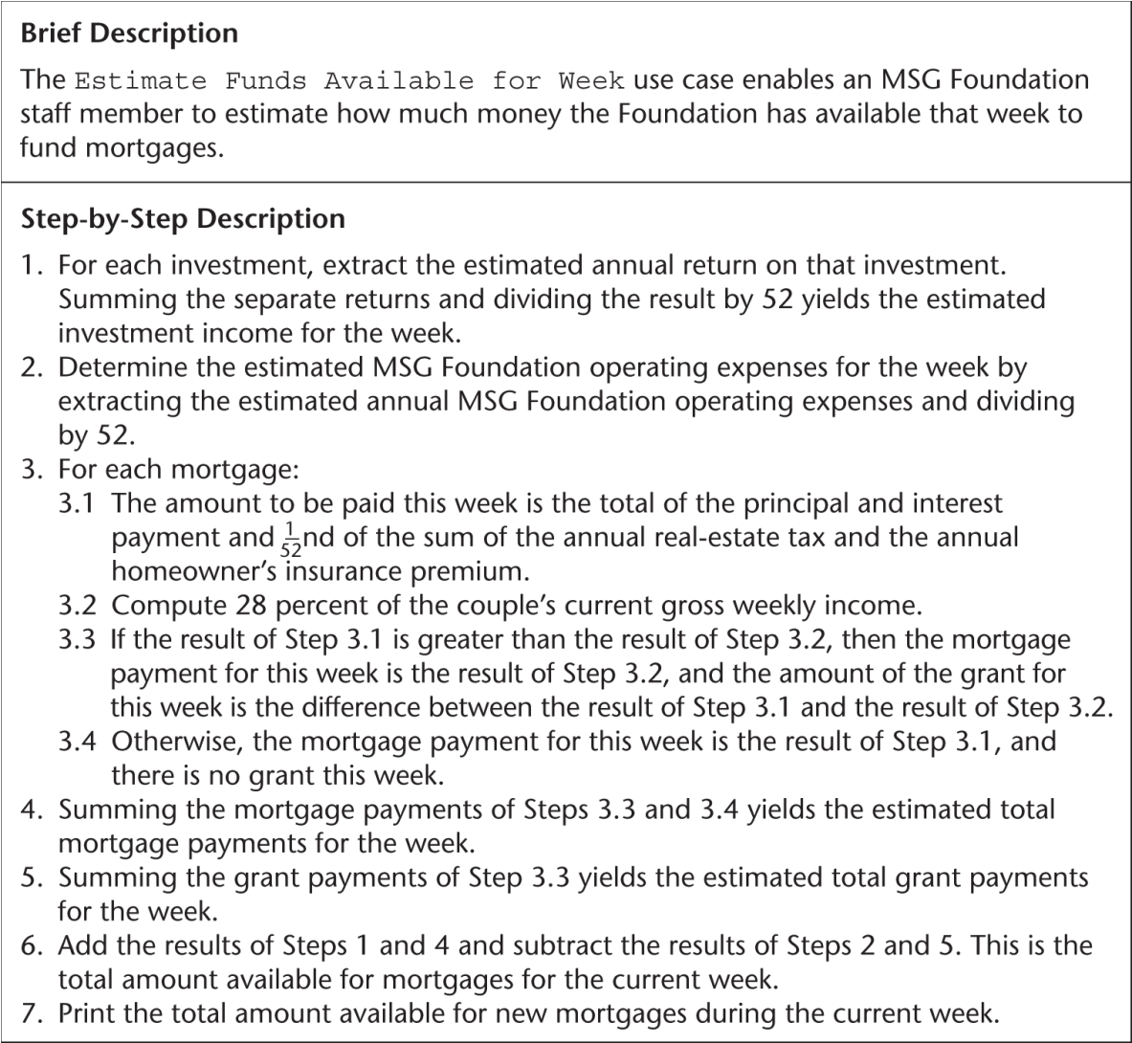
13.15 유스-케이스 실현: The MSG Foundation Case Study
Estimate Funds Available for Week Use Case
Description of use case

Slide 85
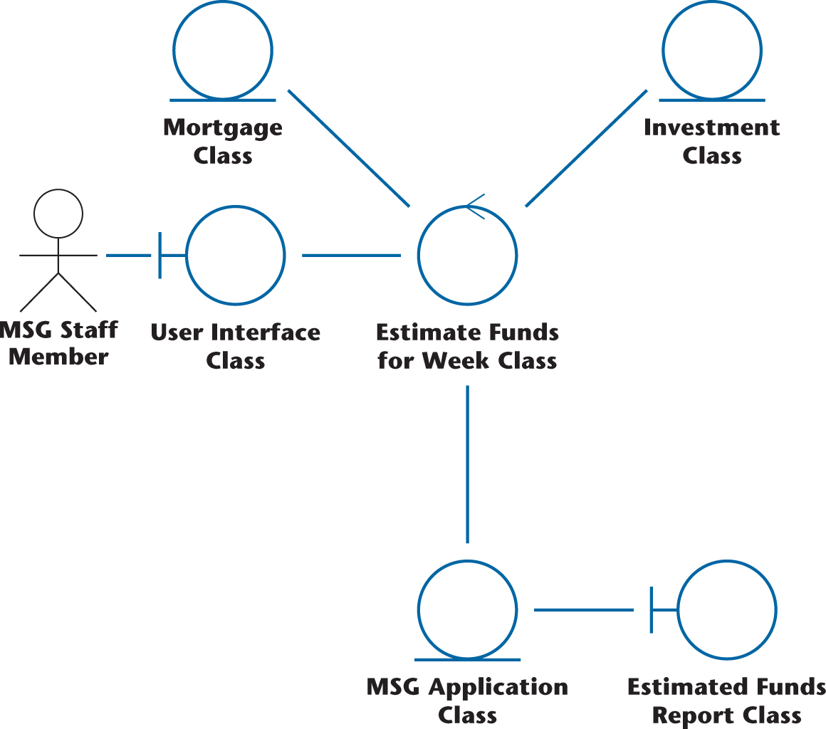
13.15 유스-케이스 실현: The MSG Foundation Case Study
Estimate Funds Available for Week Use Case
클래스 다이어그램(Class diagram)
유스 케이스를 실현하는 클래스들을 보여줌

Slide 86
13.15 유스-케이스 실현: The MSG Foundation Case Study
Estimate Funds Available for Week Use Case
커뮤니케이션 다이어그램은 유스 케이스의 특정 시나리오에 실현을 묘사
User Interface Class
사용자 인터페이스
Estimate Funds for Week Class
입력되는 클래스들은 유저 인터페이스를 모델화한 주당 모기지들에 자금을 지원하는 것이 가능한 자금들의 추정에 계산을 모델화한 콘트롤 클래스
Mortgage Class
주당 추정된 보조금과 지불금을 모델화
Investment Class
주당 추정된 투자에 대한 수익을 모델화
MSG Application Class
주당 추정된 운영비를 모델화
Estimated Funds Report Class
보고서 인쇄를 모델화

Slide 87
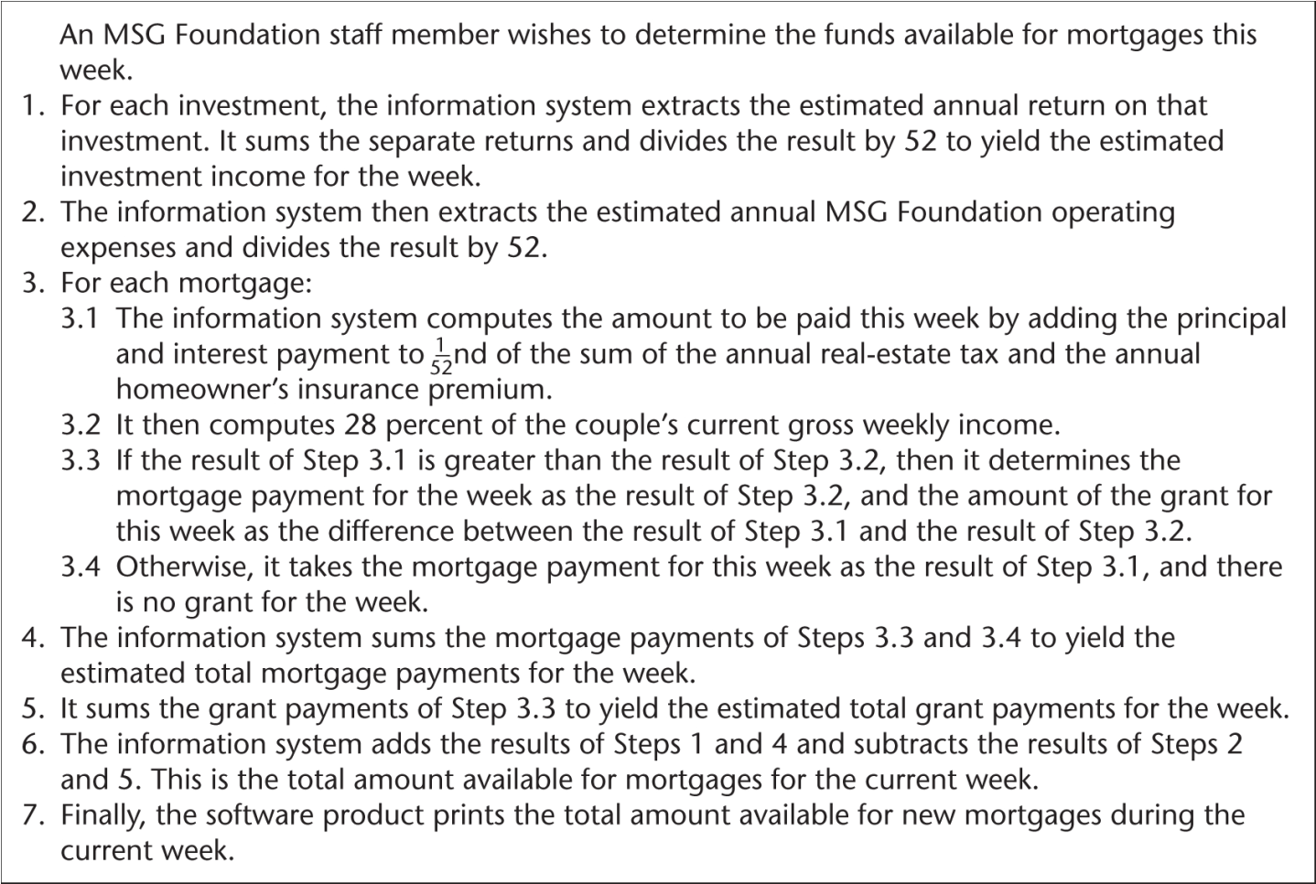
13.15 유스-케이스 실현: The MSG Foundation Case Study
Estimate Funds Available for Week Use Case
시나리오

Slide 88
13.15 유스-케이스 실현: The MSG Foundation Case Study
Estimate Funds Available for Week Use Case
유스 케이스의 실현과 그들의 관계들에 참여하는 클래스들을 보여줌
작동 소프트웨어 프로덕트는 클래스들보다는 객체들을 사용
Example: 특정 모기지는 Mortgage Class의 특정 인스턴스인 객체로 표현
Mortgage Class로 표현되지 않음.
이러한 객체는 다음과 같이 표기 : Mortgage Class

Slide 89
13.15 유스-케이스 실현: The MSG Foundation Case Study
Estimate Funds Available for Week Use Case
클래스 다이어그램은 유스 케이스의 클래스와 그들의 관계를 보여줌
객체로 객체에서 보낸 것처럼 메시지의 대상이나 시퀀스를 표시하지 않음

Slide 90
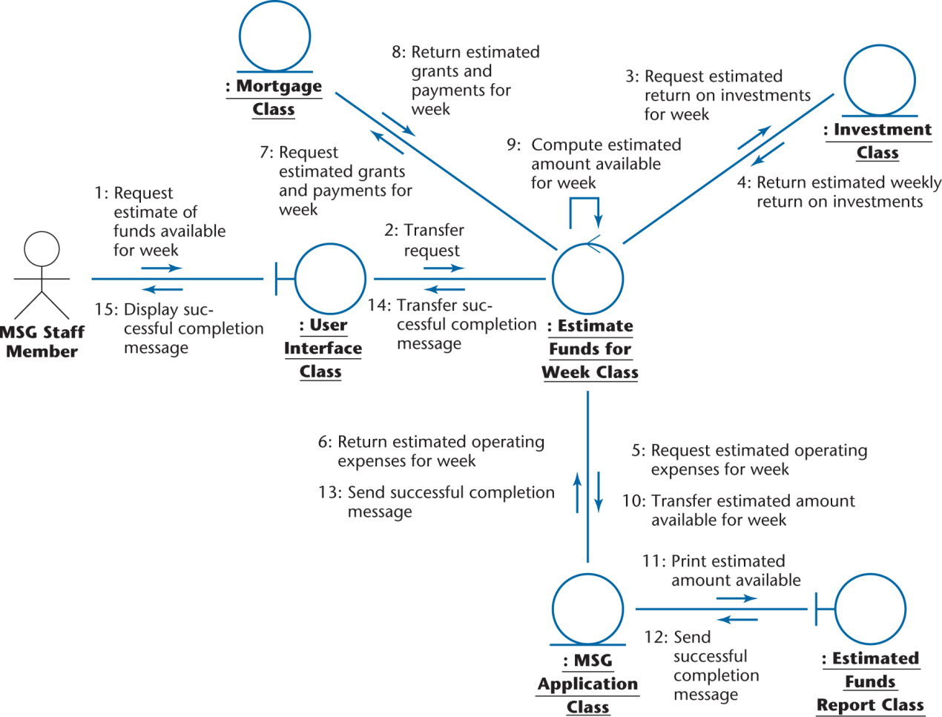
13.15 유스-케이스 실현: The MSG Foundation Case Study
Estimate Funds Available for Week Use Case
협력 다이어그램(Collaboration diagram)

Slide 91
13.15 유스-케이스 실현: The MSG Foundation Case Study
Estimate Funds Available for Week Use Case
협력 다이어그램들은 특정 시나리오에서 전송되는 순서대로 번호가 매겨진 개체뿐만 아니라 메시지를 보여줌

Slide 92
13.15 유스-케이스 실현: The MSG Foundation Case Study
Estimate Funds Available for Week Use Case
Item 1:
스탭 멤버는 주당 이용 가능한 자금이 계산되기를 원함
협력 다이어그램에서 다음 메시지가 모델화
1: Request estimate of funds available for week
from MSG Staff Member to : User Interface Class, an instance of User Interface Class

Slide 93
13.15 유스-케이스 실현: The MSG Foundation Case Study
Estimate Funds Available for Week Use Case
Item 2
계산을 실제로 수행하는 콘트롤 클래스의 인스턴스인 : Estimate Funds for Week Class로 전달
다음 메시지로 표현
2: Transfer request
네가지 분리된 금융 추정들은 이제 : Estimate Funds for Week Class에 의해 결정

Slide 94
13.15 유스-케이스 실현: The MSG Foundation Case Study
Estimate Funds Available for Week Use Case
Item 3
시나리오(그림 13.35)의 1단계에서, 주당 추정된 투자에 대한 수익(ROI: return on investment)은 각 투자금과 52로 나뉘어진 결과를 합
이 추정된 주당 수익의 추출은 다음의 메시지로 표현
즉, 계산을 제어하는 객체로 돌아가도록 모델화
3: Request estimated return on investments for week
from : Estimate Funds for Week Class to : Investment Class followed by message
4: Return estimated weekly return on investments
in the other direction

Slide 95
13.15 유스-케이스 실현: The MSG Foundation Case Study
Estimate Funds Available for Week Use Case
Item 4
두 번째 단계에서, 주간 운영비는 연간 운영비에서 52를 나눠 추정해 얻어진다. 이 주당 수익의 추출
주당 수익의 추출 후 다음의 메시지 표현
5: Request estimated operating expenses for week
from : Estimate Funds for Week Class to : MSG Application Class followed by message
6: Return estimated operating expenses for week
in the other direction

Slide 96
13.15 유스-케이스 실현: The MSG Foundation Case Study
Estimate Funds Available for Week Use Case
Item 5
시나리오의 3, 4, 5단계에서 두가지 추정이 결정
추정된 주간 보조금
추정된 주간 지불금
다음의 메시지 표현
7: Request estimated grants and payments for week
from : Estimate Funds for Week Class to : Mortgage Class, and by message
8: Return estimated grants and payments for week
in the other direction

Slide 97
13.15 유스-케이스 실현: The MSG Foundation Case Study
Estimate Funds Available for Week Use Case
Item 6
시나리오의 6단계에서는 산술 계산이 수행
다음의 메시지 표현
9: Compute estimated amount available for week
스스로 호출 됨
: Estimate Funds for Week Class 계산을 수행하기 위해 자기 스스로 알려줌
계산의 결과는 : MSG Application Class에 저장
10: Transfer estimated amount available for week

Slide 98
13.15 유스-케이스 실현: The MSG Foundation Case Study
Estimate Funds Available for Week Use Case
Item 7
시나리오 7단계에서는 인쇄
다음의 메시지 표현
11: Print estimated amount available
from : MSG Application Class to : Estimated Funds Report Class

Slide 99
13.15 유스-케이스 실현: The MSG Foundation Case Study
Estimate Funds Available for Week Use Case
Item 8
마지막으로 승인은 MSG 스탭 멤버에게 작업이 성공적으로 완료되었다고 알림
다음의 메시지 표현
12: Send successful completion message
13: Send successful completion message
14: Transfer successful completion message, and
15: Display successful completion message

Slide 100
13.15 유스-케이스 실현: The MSG Foundation Case Study
Estimate Funds Available for Week Use Case
클라이언트는 제안된 소프트웨어 프로덕트가 무엇을 하는지를 정확하게 이해하지 못하면 명세문서를 승인하지 않으려 함
따라서, 커뮤니케이션 다이어그램의 작성된 서술이 필요
이벤트들의 흐름(flow of events)이 필요

Slide 101
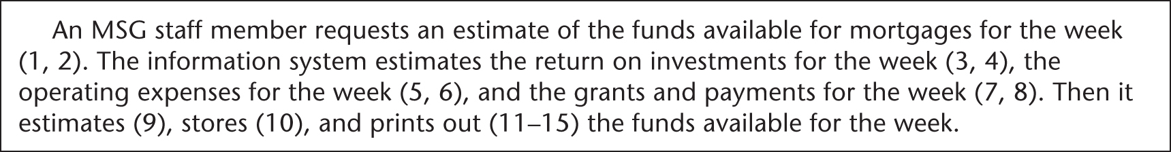
13.15 유스-케이스 실현: The MSG Foundation Case Study
Estimate Funds Available for Week Use Case
유스 케이스 시나리오의 실현은 협력 다이어그램의 이벤트 흐름

Slide 102
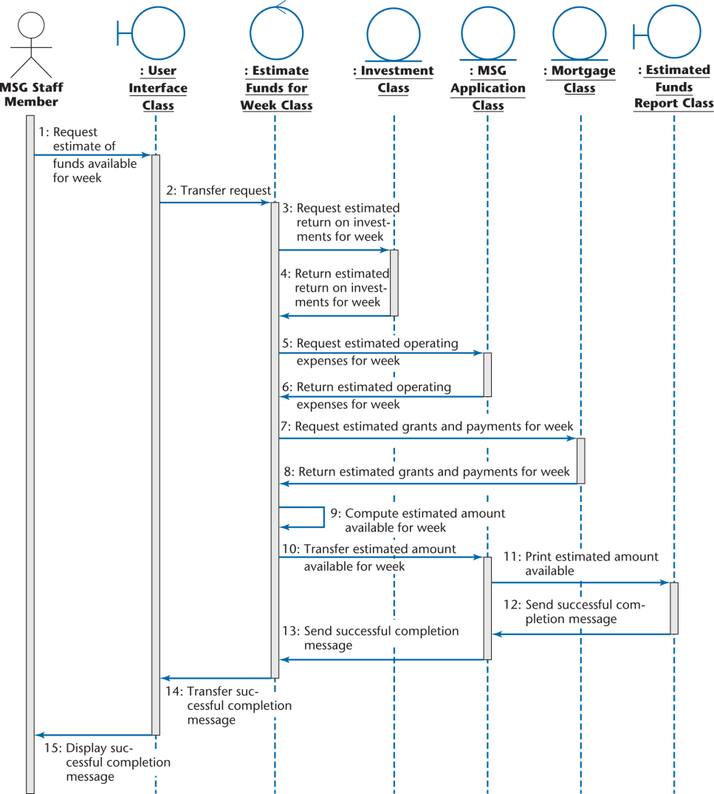
13.15 유스-케이스 실현: The MSG Foundation Case Study
Estimate Funds Available for Week Use Case
순차 다이어그램(Sequence diagram)
순차 다이어그램은 커뮤니케이션 다이어그램과 완벽히 대응
이벤트들의 흐름이 보임.

Slide 103
13.15 유스-케이스 실현: The MSG Foundation Case Study
Interaction Diagrams
순차 다이어그램의 강점
명확한 메시지들의 흐름을 보여줌
메시지들의 순서는 각 개별 메시지의 발신자와 수신자처럼 명확해야 함
정보의 전이가 관심의 초점일때(분석 워크플로를 수행할 때 많은 시간이 이 경우에 해당)는 순차 다이어그램이 커뮤니케이션 다이어그램보다 더 우수
클래스 다이어그램과 커뮤니케이션 다이어그램 사이의 유사성(similarity)이 강함
개발자들이 클래스들에 집중하는 경우에는 커뮤니케이션 다이어그램이 동일한 순차 다이어그램보다 훨씬 유용

Slide 104
13.15 유스-케이스 실현: The MSG Foundation Case Study
Estimate Funds Available for Week Use Case
요약하자면 UML 산출물들의 무작위 콜렉션(collection)을 묘사하지는 않음
이와는 반대로 이들 그림은 유스 케이스로부터 인도된 유스 케이스와 산출물들을 묘사
In more detail (see next slide):

Slide 105
13.15 유스-케이스 실현: The MSG Foundation Case Study
Estimate Funds Available for Week Use Case
그림 13.32은 Estimate Funds Available for Week 유스 케이스를 묘사
즉, 그림 13.32는 MSG Staff Member 액터(소프트웨어 프로덕트에 외부에 있는 엔티티)와 estimating fonds available for the week의 액션과 관련된 MSG Foundation 소프트웨어 프로덕트 간의 상호작용들의 모든 가능한 집합들을 모델화
그림 13.33은 해당 유스 케이스의 서술
즉, 이것은 그림 13.32의 Estimated Funds Available for Week 유스 케이스에 작성된 세부사항들을 제공
그림 13.34는 Estimated Funds Available for Week 유스 케이스를 실현하는 클래스들을 보여준 클래스 다이어그램
클래스 다이어그램은 유스 케이스의 모든 가능한 시나리오들과 함께 그들의 상호작용을 모델화하는데 필요한 클래스들을 묘사
그림 13.35은 시나리오 즉 그림 13.32의 유스 케이스의 한 인스턴스
그림 13.36는 그림 13.35의 시나리오 실현에 대한 커뮤니케이션 다이어그램
즉 이것은 객체들과 해당 한 시나리오의 실현에서 그들 사이에 전송된 메시지들을 묘사
그림 13.37는 그림 13.35의 시나리오에 실현인 커뮤니케이션 다이어그램의 이벤트들의 흐름
즉 그림 13.33이 그림 13.32의 Estimated Funds Available for Week 유스 케이스의 작성된 서술이고, 그림 13.37는 그림 13.35의 시나리오에 실현에 작성된 서술
그림 13.38은 그림 13.36의 커뮤니케이션 다이어그램과 완전히 같은 순차 다이어그램
즉 순차 다이어그램은 객체들과 그림 13.35의 시나리오에 실현에서 그들 사이에 전송된 메시지들을 묘사하고 있다. 또한 그것의 이벤트에 흐름은 그림 13.37에서 보여짐

Slide 106
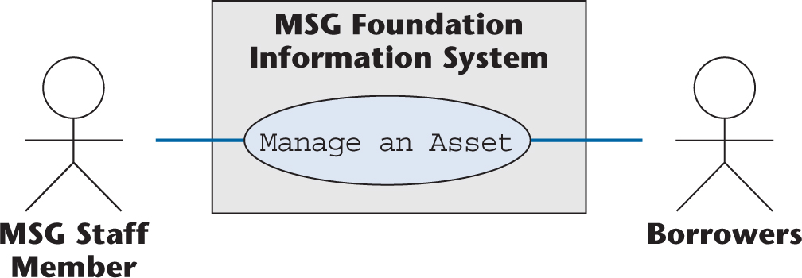
13.15 유스-케이스 실현: The MSG Foundation Case Study
Manage an Asset Use Case
유스케이스(Use case)

Slide 107
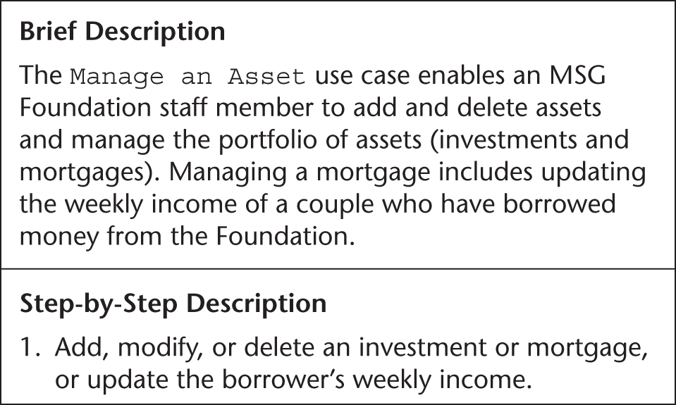
13.15 유스-케이스 실현: The MSG Foundation Case Study
Manage an Asset Use Case
유스 케이스 서술

Slide 108
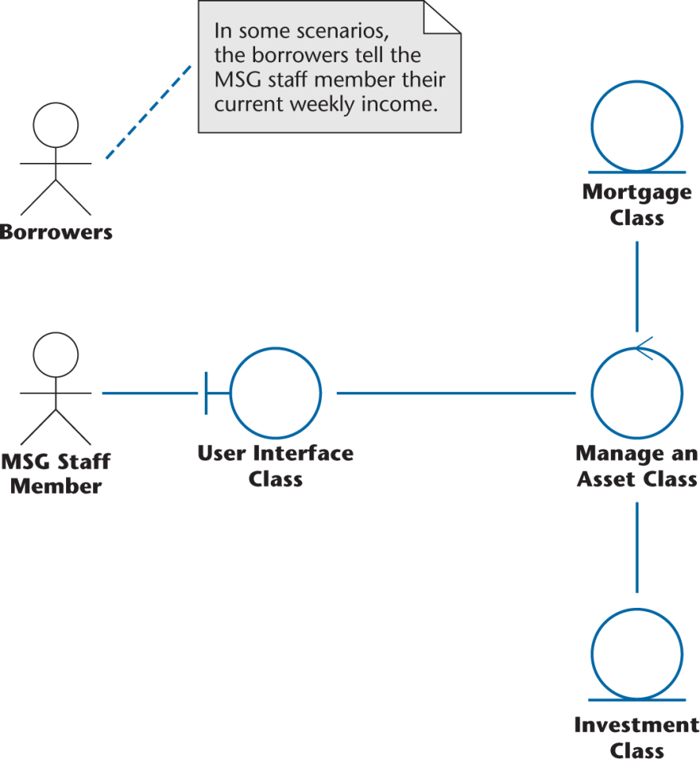
13.15 유스-케이스 실현: The MSG Foundation Case Study
Manage an Asset Use Case
유스 케이스를 실현하는 클래스를 보여 주는 클래스 다이어그램

Slide 109
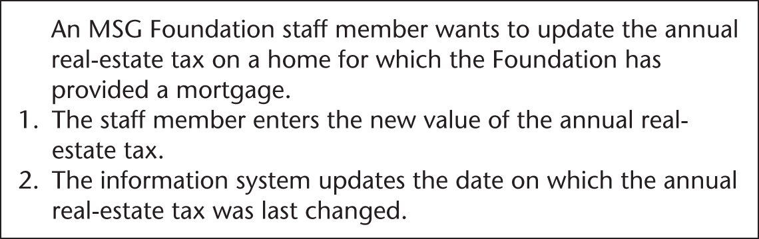
13.15 유스-케이스 실현: The MSG Foundation Case Study
Manage an Asset Use Case
유스 케이스 시나리오

Slide 110
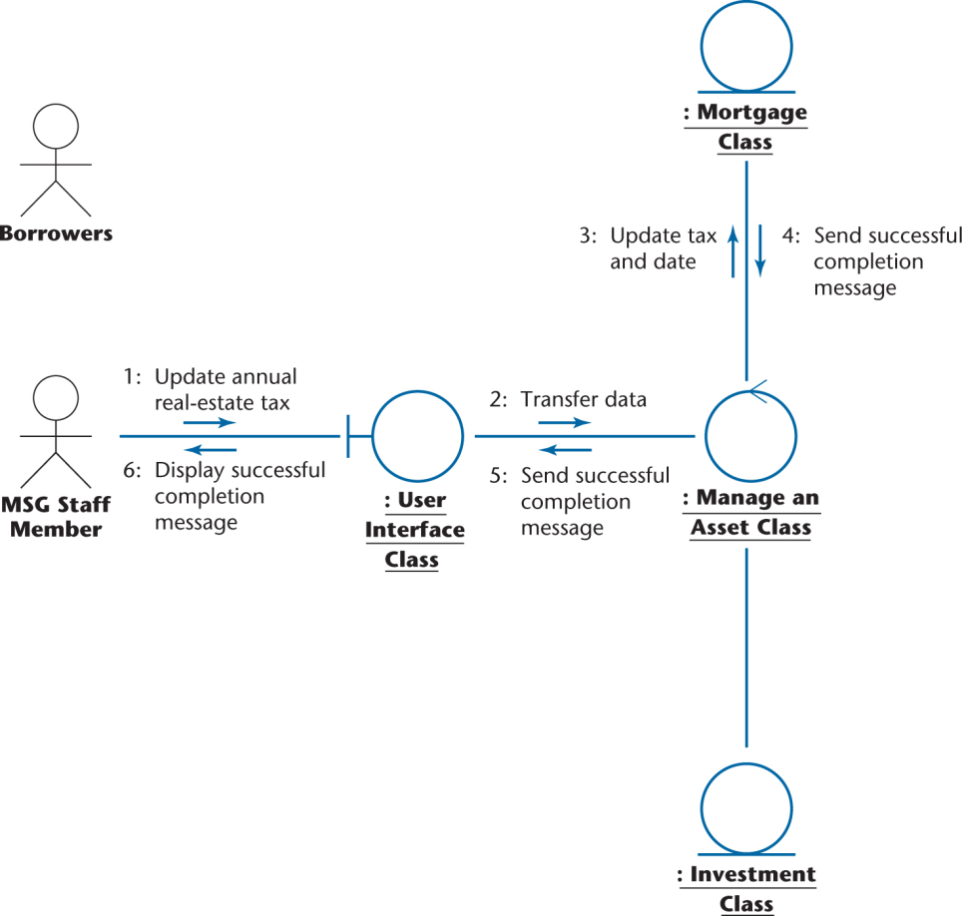
13.15 유스-케이스 실현: The MSG Foundation Case Study
Manage an Asset Use Case
시나리오를 실현하는 커뮤니케이션 다이어그램

Slide 111
13.15 유스-케이스 실현: The MSG Foundation Case Study
Manage an Asset Use Case
객체 : Investment Class 이 커뮤니케이션 다이어그램에서 활발하게 역할을 수행하지는 않는다는 것을 알림
This scenario does not involve an investment, only a mortgage
액터 Borrowers 이 시나리오에서 역할을 수행하지 않음

Slide 112
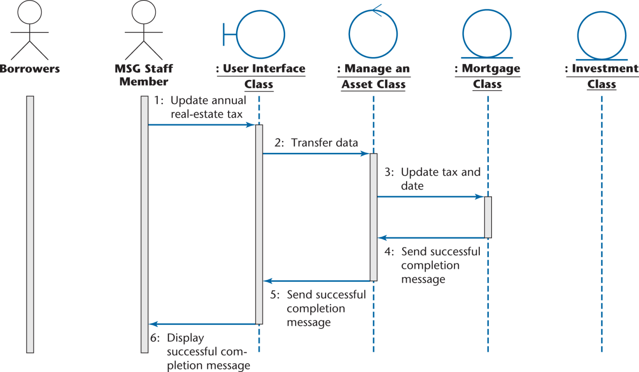
13.15 유스-케이스 실현: The MSG Foundation Case Study
Manage an Asset Use Case
유스 케이스에 시나리오를 실현하는 순차 다이어그램

Slide 113
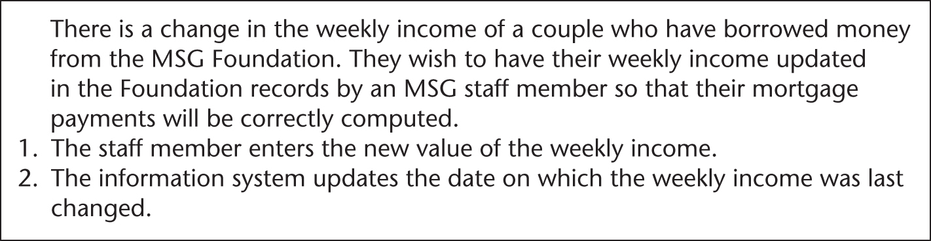
13.15 유스-케이스 실현: The MSG Foundation Case Study
Manage an Asset Use Case
유스 케이스의 두 번째 시나리오

Slide 114
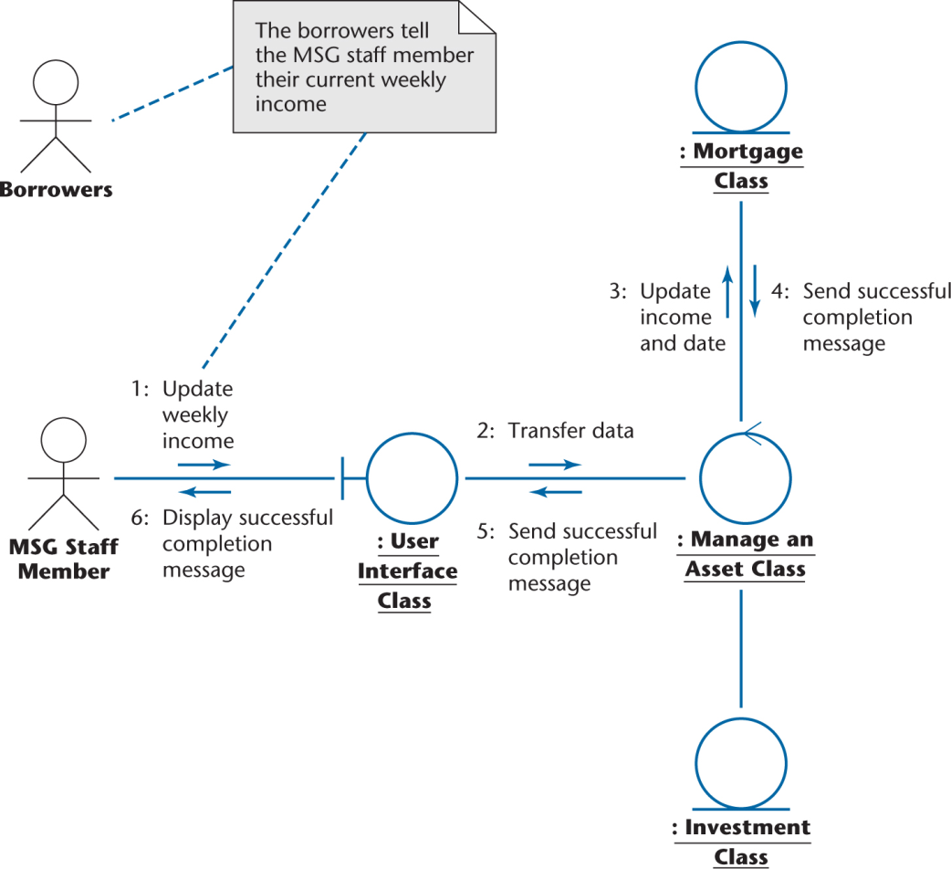
13.15 유스-케이스 실현: The MSG Foundation Case Study
Manage an Asset Use Case
유스 케이스에 대한 시나리오를 실현하는 커뮤니케이션 다이어그램

Slide 115
13.15 유스-케이스 실현: The MSG Foundation Case Study
Manage an Asset Use Case
MSG 스탭 멤버는 MSG 모기지를 가지는 두 사람에 주간 수입을 갱신
시나리오는 Borrowers에 의해 초기화
이들의 날짜는 커뮤니케이션 다이어그램에서 언급한 것처럼 MSG Staff Member에 의해 소프트웨어 프로덕트에 입력
순차 다이어그램

Slide 116
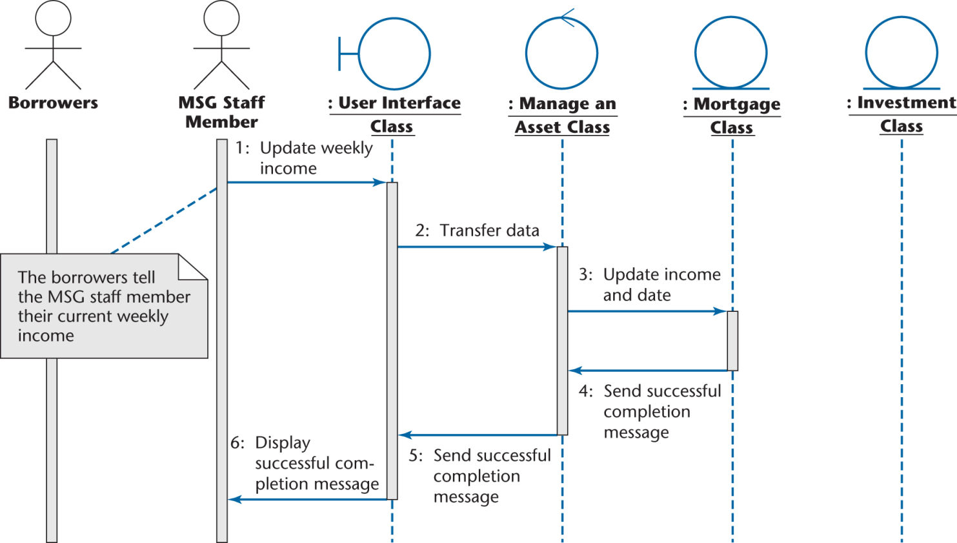
13.15 유스-케이스 실현: The MSG Foundation Case Study
Manage an Asset Use Case
Manage an Asset 유스 케이스의 시나리오를 실현하는 순차 다이어그램

Slide 117
13.15 유스-케이스 실현: The MSG Foundation Case Study
Manage an Asset Use Case
상호작용 다이어그램과 순차 다이어그램을 비교
두 다이어그램 사이의 차이는 관련된 액터와 메시지
유스 케이스의 다른 시나리오를 실현하는 커뮤니케이션이나 순차 다이어그램 간의 차이를 강조

Slide 118
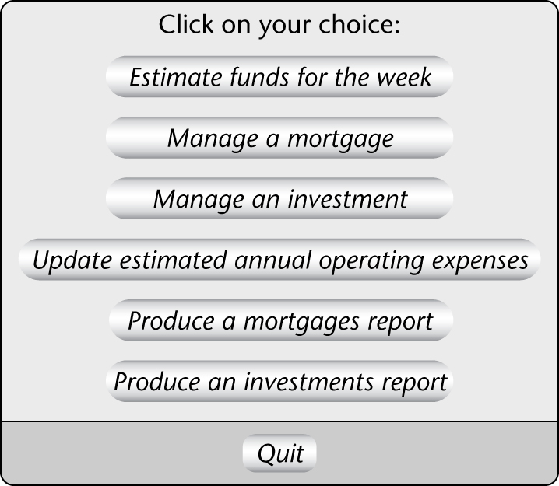
13.15 유스-케이스 실현: The MSG Foundation Case Study
Manage an Asset Use Case
User Interface Class 경계 클래스는 지금까지 고려된 모든 실현들을 나타냄
같은 화면이 소프트웨어 프로덕트의 모든 명령어들에 사용될 것
Revised menu

Slide 119
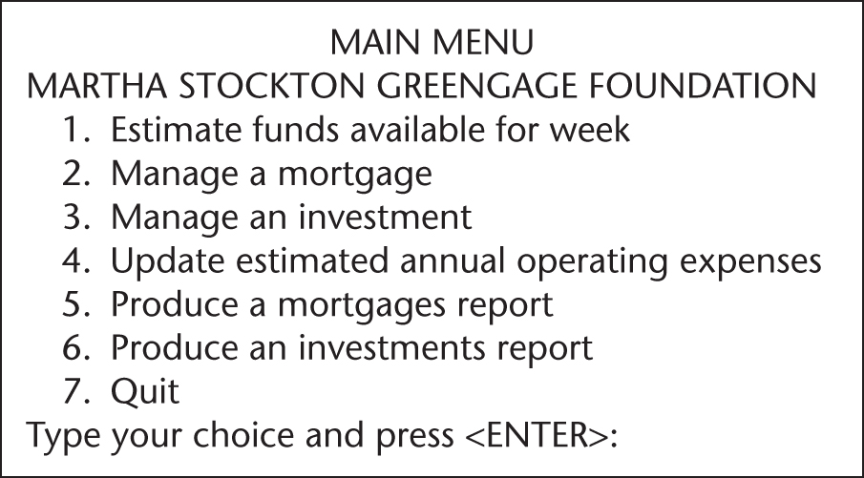
13.15 유스-케이스 실현: The MSG Foundation Case Study
Manage an Asset Use Case
수정된 메뉴의 문법적인 버전

Slide 120

13.15 유스-케이스 실현: The MSG Foundation Case Study
Update Annual Operating Expenses Use Case
유스 케이스를 실현하는 클래스를 보이는 클래스 다이어그램

Slide 121
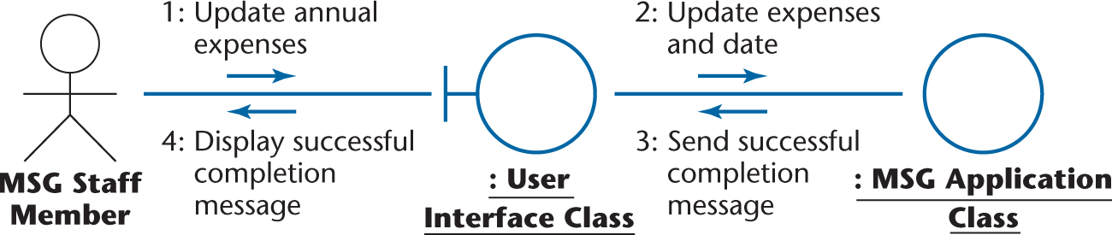
13.15 유스-케이스 실현: The MSG Foundation Case Study
Update Annual Operating Expenses Use Case
유스 케이스를 실현하는 커뮤니케이션 다이어그램

Slide 122
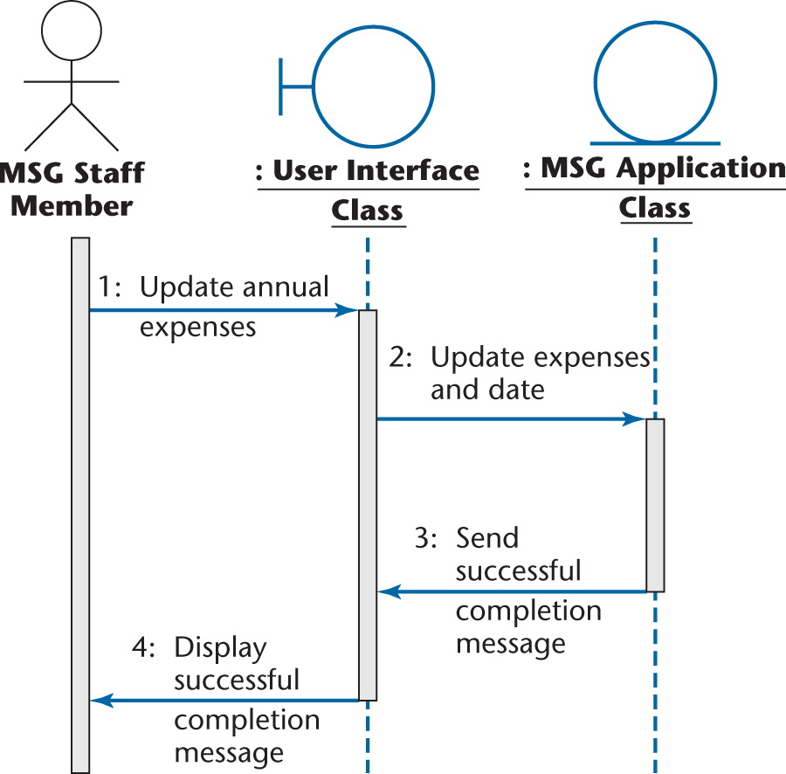
13.15 유스-케이스 실현: The MSG Foundation Case Study
Update Annual Operating Expenses Use Case
유스 케이스의 시나리오를 실현하는 순차 다이어그램

Slide 123
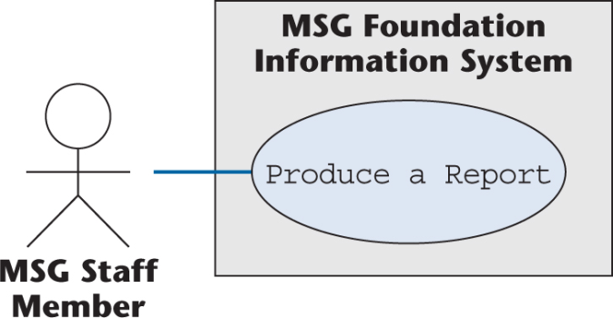
13.15 유스-케이스 실현: The MSG Foundation Case Study
Produce a Report Use Case
Use case

Slide 124

13.15 유스-케이스 실현: The MSG Foundation Case Study
Produce a Report Use Case
유스 케이스의 서술

Slide 125

13.15 유스-케이스 실현: The MSG Foundation Case Study
Produce a Report Use Case
Class diagram

Slide 126

13.15 유스-케이스 실현: The MSG Foundation Case Study
Produce a Report Use Case
유스 케이스의 시나리오

Slide 127

13.15 유스-케이스 실현: The MSG Foundation Case Study
Produce a Report Use Case
커뮤니케이션 다이어그램
유스 케이스에 대한 시나리오를 실현

Slide 128

13.15 유스-케이스 실현: The MSG Foundation Case Study
Produce a Report Use Case
Sequence diagram

Slide 129

13.15 유스-케이스 실현: The MSG Foundation Case Study
Produce a Report Use Case
유스 케이스의 다른 시나리오

Slide 130

13.15 유스-케이스 실현: The MSG Foundation Case Study
Produce a Report Use Case
커뮤니케이션 다이어그램
유스 케이스에 대한 시나리오를 실현

Slide 131

13.15 유스-케이스 실현: The MSG Foundation Case Study
Produce a Report Use Case
시나리오를 실현하는 순차 다이어그램

Slide 132
13.16 클래스 다이어그램 점진시키기: The MSG Foundation
Incrementing the Class Diagram
다양한 유스 케이스들을 실현하는 과정에서 많은 클래스들간의 상호관계들이 분명
이들 상호관계들은 클래스 다이어그램들에서 보여줌
클래스 다이어그램들을 결합(next slide)

Slide 133

13.16 클래스 다이어그램 점진시키기: The MSG Foundation
Combining the Realization Class Diagrams

Slide 134

13.16 클래스 다이어그램 점진시키기: The MSG Foundation
Combining the Realization Class Diagrams
클래스 다이어그램을 결합하여 얻은 클래스 다이어그램에 네 번째 반복

Slide 135
13.16 클래스 다이어그램 점진시키기: The MSG Foundation
Software Project Management Plan
MSG Foundation 사례연구의 분석 워크플로
마지막 단계는 소프트웨어 프로젝트 관리 계획(SPMP)을 작성하는 것
Appendix F에 게재

Slide 136
13.17 테스트 워크플로: MSG Foundation
The Test Workflow
MSG Foundation 사례연구의 분석 워크플로의 두가지 방법
CRC 카드를 이용
분석 워크플로의 모든 산출물들이 점검

Slide 137
13.18 Unified Process의 명세문서
Unified Process
분석 워크플로의 목적
명세 문서(specification document)를 생성하는 것
명세 문서는 유스 케이스들과 이들로부터 유도된 산출물들은 전통적인 패러다임에서 텍스트 형식 또는 그 외 형식의 명세 문서에 나타난 모든 정보를 포함
클라이언트는 도표와 텍스트 모두 각 유스 케이스와 관련된 유물을 표시해야
UML 다이어그램은 보다 정확하게 전통적인 상세 문서보다 클라이언트에 더 많은 정보를 전달
UML 다이어그램의 세트는 또한 전통적인 명세 문서와 같은 계약상의 역할을 수행

Slide 138
13.18 Unified Process의 명세문서
The Specification Document
명세 문서
클라이언트는 따라서 제품이 동일에서 어떻게 작동하는지 이해
그림 형식이든 텍스트 형식이든 산출물들의 결과 집합체는 전통적인 패러다임의 텍스트형식의 명세문서보다 훨씬 정확하게 더 많은 정보를 클라이언트에게 전달
Unified Process는 유스-케이스 중심
Unified Process를 사용할 때 래피드 프로토타입을 구축하지 않고 유스 케이스들의 시나리오들을 실현하는 클래스들을 반영시킨 유스 케이스들 또는 보다 정밀한 반복 다이어그램들이 클라이언트에게 보여줌

Slide 139
13.18 Unified Process의 명세문서
The Specification Document
래피드 프로타입이 시나리오보다 우수한 한 영역이 있음
사용자 인터페이스
래피드 프로토타입을 꼭 구축해야 되는 의미는 아님
하지만, 견본 화면들과 보고서들은 화면 생성기(screen generator)들과 보고서 생성기(report generator)들과 같은 CASE툴의 도움을 받아 구축할 필요가 있음

Slide 140
13.19 액터와 유스 케이스
Actors and Use Cases
액터(actor)들을 발견하기 위해 개인이 소프트웨어 프로덕트와 상호작용할 수 있는 모든 역할(role)을 고려
Example: Applicants, Borrowers
액터들은 개인들이 하는 역할들 만큼은 아님
소프트웨어 프로덕트를 사용하는 모든 개인들이 목록들이 액터들을 발견하는 만족스러운 방법이 아니라는 것을 의미
각 사용자(또는 사용자들의 그룹)가 수행하는 모든 역할을 발견할 필요가 있음
역할들의 목록으로부터 액터들을 추출

Slide 141
13.19 액터와 유스 케이스
Actors and Use Cases
Unified Process
worker 는 개인이 수행하는 특별한 역할을 표기하는데 사용
고용자로 취급
모기지하는 커플의 경우, Applicants 와 Borrowers 는 두 개의 다른 worker
이 책에서 분명히 관심이 있는 것은 단어 role은 worker의 위치로 사용

Slide 142
13.19 액터와 유스 케이스
Actors and Use Cases
일단 액터들이 결정되었으면 유스 케이스를 찾은 것은 일반적으로 간단
역할에 대해서는 하나 또는 그 이상의 유스 케이스들이 있음
유스-케이스 비즈니스 모델은 통상적으로 비즈니스와 상호작용하는 개인들이 수행하는 모든 역할들을 나타내기 때문에 비즈니스 액터들이 중심
요구사항들의 유스-케이스 모델에 대응되는 유스-케이스 비즈니스 모델들의 부분 집합을 발견
1. 비즈니스와 상호작용하는 개인들이 수행하는 모든 역할들을 발견해서 유스-케이스 비즈니스 모델을 구축한다.
2. 개발하기를 바라는 소프트웨어 프로덕트를 모델화시킨 비즈니스 모델의 유스-케이스 다이어그램의 서브 셋(subset)을 발견한다. 즉 제안된 소프트웨어 프로덕트에 대응되는 비즈니스 모델의 해당 부분들만 고려한다.

Slide 143
13.20 객체-지향 분석 워크플로용 CASE 툴
CASE Tools
CASE 툴의 목적이 객체-지향 분석에서 사용되는 다이어그램들을 작성
객체-지향 분석을 지원하기 위해 개발된 많은 CASE 툴이 존재
각 모델링의 단계들을 쉽게 수행할 수 있게 해주는 드로잉 툴(drawing tool)
CASE 툴은 객체-지향 분석의 그래픽적인 측면들을 지원
툴 중 일부는 관련된 다이어그램들 뿐 아니라 CRC 카드들도 지원
툴들의 강점은 기본 모델을 수정하면 영향을 받는 모든 다이어그램들도 자동으로 갱신
UML 지원 도구[Rumbaugh, Jacobson, Booch, 1999]
상용 프로그램
IBM Rational Rose
Together
오픈-소스 툴
ArgoUML

Slide 144
13.21 객체-지향 분석 워크플로를 위한 척도
Challenges
다섯 가지 기본적인 척도를 측정하는 것이 필수
규모(size), 비용(cost), 기간(duration), 노력(effort), 품질(quality)
객체-지향 분석의 규모에 대한 하나의 측정은 UML 다이어그램의 페이지 수
이 척도는 다른 프로젝트와 비교하는데 사용
품질에 관해서 고전적 분석처럼, 이것은 정확한 결함 통계를 유지하는데 필요
결함이 발견된 비율은 인스펙션 프로세스의 효율에 척도

Slide 145
13.22 객체-지향 분석 워크플로의 난제
Metrics
명세들(what)과 설계(how)사이의 경계선이 겹치기 쉬움
이 위험은 객체-지향 분석의 경우에 특히 민감
객체-지향 설계로의 전이는 고전적 패러다임의 분석 페이즈에서 설계 페이즈로의 전이보다 한결 부드러움
고전적 패러다임에서 설계 페이즈의 초기 태스크는 프로덕트를 모듈들로 분해
반대로 클래스들, 객체-지향 설계 워크플로의 “모듈들”은 객체-지향 분석 워크플로 동안에 추출되고 객체-지향 설계 워크플로 동안에 정제
객체-지향 분석이 반복적인 프로세스
다양한 모델들을 정제하는 과정에서 클래스 다이어그램의 상당한 부분이 재구성
메소드들을 재할당하는 것은 불필요한 추가 재작업
OOA 프로세스의 각 단계에서 반복 동안에 재 구성해야하는 정보를 최소화시키는 것은 좋은 아이디어

Slide 146

13.22 객체-지향 분석 워크플로의 난제
Overview of the MSG Foundation Case Study

Slide 147

13.22 객체-지향 분석 워크플로의 난제
Overview of the Elevator Problem Case Study

Slide 148
Thank You !

